Slide 1
信息系统建模

Slide 2
第一章 概论
主讲人：宁博

Slide 3
引言
信息技术（Information Technology）改变了人类生活和工作的方式，人们越来越依赖信息和信息系统。
信息系统是建立在客观世界的真实系统中的 “神经系统”，它需要在对真实系统进行抽象的基础上建立自己的逻辑模型，利用现代计算机技术和通信技术根据逻辑模型建立物理 模型，即信息系统。
由此可见，模型是建立信息系统的基础，本章重点介绍：
1.1 模型
1.2 信息系统
1.3 模型与信息系统

Slide 4
1.1 模型
1.1.1 模型的概念
1.1.2 模型的组成
1.1.3 模型的表示
1.1.4 模型的分类
1.1.5 模型与仿真
1.1.6 模型建立的基本原则

Slide 5
1.1.1 模型的概念
如果把现实世界中的某些事物叫做 一个现实原型，那么模型就是对这种现实原型的一种抽象或模拟。这种抽象或模拟不是简单 的“复制”，而是强调原型的本质，扬弃原型中的次要因素。因此，模型既反映原型，又不 等于原型，或者说它是原型的一种近似。
例如，地球仪就是对地球这一原型的本质和特征的 一种近似和集中反映的模型。
自然科学和工程技术中的一切概念、公式、定律和理论都是某种现原型的模型。
社会科学中的学说、原理、政策乃至于小说、美术、表格和语言等，也都是某种现实原型的一种模型。
例如，牛顿第二定律是物体在力的作用下，其运动规律这个原型的一种模型；计算机是人的某些功能或智能这个原型的一种模型。

Slide 6
真实世界是复杂的和动态的。基于这个事实，研究客观世界的方法是：针对人与外部世界的相互作用，在科学的基础上建立问题空间的“形式”模型，用这一模型来反映和描述所要解决的真实问题。科学研究的绝大部分工作就是实现对问题的形式化描述和建立模型。例如，自然科学是通过对大自然的观察和试验，总结、提炼出对客观事物的抽象表示方法 和定律，这些方法和定律是已被证实的对事物表述的“形式化”模型。
人类认识世界和改造世界的过程首先是建立模型和分析模型，然后根据分析的结论去指导 人类的行动。建立模型是通过对客观事物建立一种抽象的表示方法，用来表征事物并获得对事物本身的理解，从而建立现实世界的模型；分析模型是依据模型进行计算，求解验证， 通过考察模型获得对客观事物的分析结论。

Slide 7
目前关于模型的定义大致有以下几种：
（1）模型是现实系统的一个抽象。由于要描述现实系统，因此它必须反映实际，又由于抽象的特征，它又必须高于实际，即不仅能反映实际，而且还能指导其他具有共性问题的解决。
（2）模型是实际系统或过程的代表或描述，它是实际系统一部分属性的抽象或模仿，而不是全部属性的复制。模型的实质是在一组简化的假设条件下，描述一个实体活动的最本质的属性。
（3）模型是集中反映系统有关信息的实体，它是对相应的真实对象和真实关系中那些有用的和令人感兴趣的特性的抽象化。因此，模型描述可视为是对真实世界中的物体或过程相关的信息进行形式化的结果。
（4）根据目标对构成系统要素的因果关系和要素的特性进行定量化，并把这些因素结合起来进行描述的系统，称之为模型。
（5）模型是对一切客观事物及其运动形态的特征和变化规律的一种定量抽象，它能在所研究的主题范围内更普遍、更集中、更深刻地描述实体的特征。

Slide 8
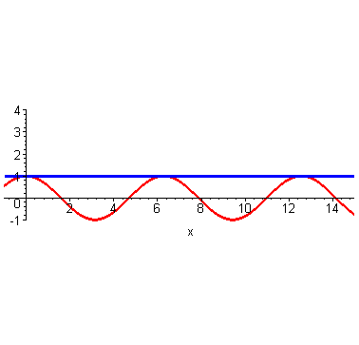
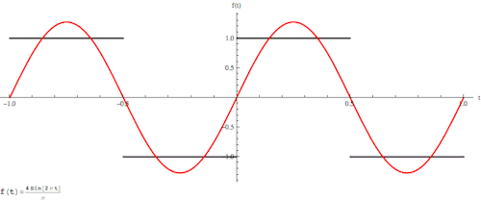
模型的建立不是“原型的复现”，而是按研究目的之实际需要和侧重面，寻找一个便于进行系统研究的“替身”。在较复杂的情况下，对于由许多实体组成的系统来说，由于其研 究目的的不同，对同一个系统可以产生相应于不同层次的多种模型。例如，某些模型反映 了整个实际系统的部分属性，另一些模型则提供了系统更全面的描述；某些模型反映了实际系统的全部组成实体，另一些模型仅强调了系统的某些侧面，而忽略了另外一些方面。这些现 象表明，根据系统研究的实际需要，可对模型进行粗化（简化）或精化（详细化）， 也可以对模型描述进行分解或组合。

Slide 9
模型的分析是指应用模型进行计算或实验，以便研究客观事物行为的过程。建立模型的目的是为了用模型来描述事物，而分析的过程既检验了模型，又通过模型求解获得了对客观事物的充分理解。前者是一个对于实际事物原型本质描述的实体或数学方程和符号等具有具体结构形式的东西，而后者则表现为一个过程；前者是静态的，后者则是动态的。
思考：为出行打车建立概率分布模型

Slide 10
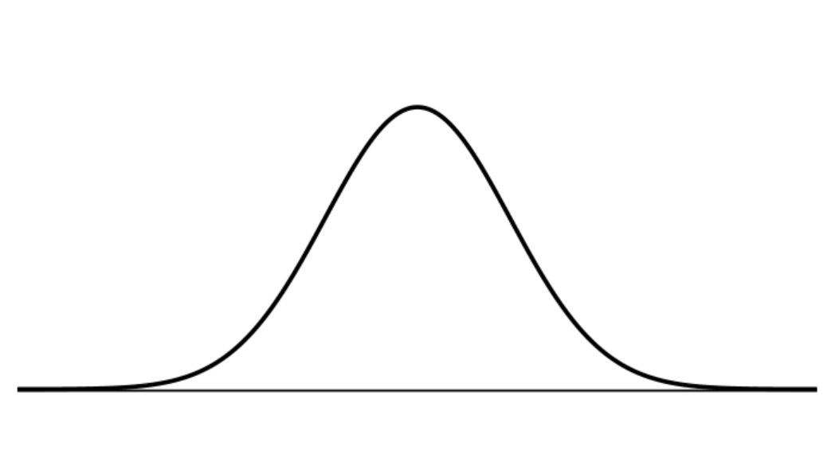
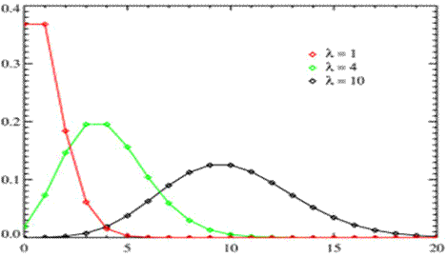


Slide 11
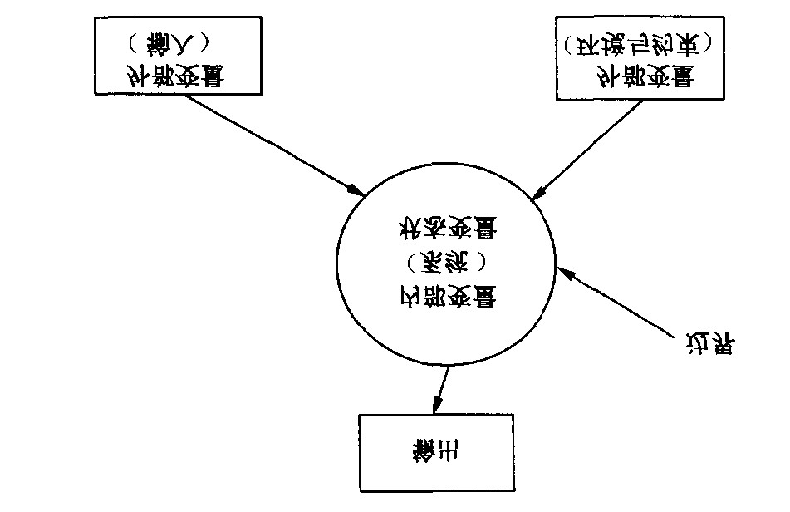
1.1.2 模型的组成
模型是用来描述现实系统的，一般由下列几个基本部分组成：
系统，即描述的对象。
目标，系统的目标。
组分，构成系统的各种组分或子系统。
约束条件，系统所处的环境及约束条件。
变量，表述各组分的量的变化，它分内部变量（系统内部）、外部变量（系统外部和环境）及状态变量。
相关，表述不同变量之间的数量关系。

Slide 12
1.1.3 模型的表示
模型可以用6元组来表示：
M={O，G，T，V，R，S，}
其中，O表示模型的对象集；
G表示模型的目标集；
T表示模型系统所处的环境及约束条件集；
V表示模型的变量集，包括内部变量、外部变量及状态变量；
R表示模型变量之间的关系集；
S表示模型的状态集，从初态到终态。

Slide 13
模型在计算机中的表示方法和存储形式称为模型表示。通常对模型表示有下列基本要求：
一致性
模型的表示应该与数据的表示相一致，以利于与数据的衔接和调用，并便于用统一的方式进行管理。
模块性
模型表示应该具有基本单元形式和组合功能，以便于多个基本模型组合成复杂模型， 使一个模型系统能够适应多种不同的应用环境，方便模型的 建立、修改和维护。
独立性
不仅每个模型应该独立，而且整个模型库应该与数据库和方法库分别独立存放。这样不仅模型的修改不会影响到数据及方法，而且便于模型资源共享。
智能性
模型表示应该基于知识，并且尽可能具有一些智能性，以便和知识库协同工作。

Slide 14
1.1.4 模型的分类---抽象分类
从抽象的角度看，可把模型分为三类，即概念模型、逻辑模型和物理模型。模型的这种分类方法，能帮助我们在构造模型的时候，从概念上由浅入深，条理清楚，步骤扼要。
概念模型
概念模型是最抽象的模型，它是人们根据所要达到的目标和所具备的领域知识、经验等构造出来的。它可能很不完善，甚至无法实现，但它表述了对象系统的主要特征，描绘了其大致的轮廓，并对以后模拟、认识对象系统有深刻的意义。
逻辑模型
逻辑模型是在概念模型的基础上构造出来的，其在原理上是行得通的。它考虑了模型总体的合理性、结构的合理性和实现的可行性，但它只是在逻辑上说明对象系统，而没有具体的细节。
物理模型
物理模型是一个完全确定了的模型，是一个可实现的、实在的模型。它在逻辑模型的基础上，经过对具体元件和具体细节的说明，构成了具有具体实现细节的合理的模型。

Slide 15
1.1.4 模型的分类---形式分类
从大的方面来说，模型可以分成社会科学模型和自然科学模型两大类，其中每一类还可以细分。例如经济模型、法律模型、工程模型、医学模型等。
物理（比例）模型
由于物理模型（是对象系统的物理再现，因此它的抽象级别最低。物理模型也称为实体模型，可分为实物模型和类比模型。
结构模型
结构模型主要反映系统的结构特点和因果关系，结构模型中一类重要模型是图模型。

Slide 16
1.1.4 模型的分类---形式分类
仿真模型
是通过计算机上运行的程序所表示的模型。物理模型、数学模型和结构模型一般都能转化为仿真模型。关于不同控制策略或设计变量对系 统的影响，或是系统受到某种扰动后可能产生的影响，最好是在系统本身上进行试验，但这并非永远可行，在某些情况下，建立系统的仿真模型是有效的。
数学模型
用符号来体现和描述现实原型的各种因素形式以及数量关系的一种数学结构。它通常表现为定律、定理、公式、算法以及图表等。这是一种最一般、最抽象的模型，也是自然科学和工技术中最常用的模型。近些年，数学模型也越来越多地用于社会科学，如经济管理模型、 人口模型等。

Slide 17
1.1.5 模型与仿真
系统仿真技术实质上就是建立仿真模型和进行仿真实验的技术。系统仿真是一种用能 代表所研究系统的模型，结合环境（实际的或模拟的）条件进行研究、分析和实验的方法。 它作为一种研究方法和实验技术直接应用于系统研究，是一种利用相似与类比的关系来间接研究事物的方法。
系统仿真过程包括三个要素：建模、建立仿真模型和仿真实验。
思考：系统仿真软件有哪些？

Slide 18
1.1.6 模型建立的基本原则
相似性
模型与所研究系统在属性上应具有相似的特性和变化规律，这就是说，“原型”与“替身”之间具有相似的物理属性或数学描述。
切题性
模型只应该针对与研究目的有关的方面，而不是一切方面。这是因为对于同一个系统，其模型不是惟一的，模型的选择应针对研究目的。
吻合性
模型结构的选择，应尽可能对可利用的数据作合理的描述。通常，其实验数据应尽可能由模型来解释。可辨识性模型结构必须选择可辨识的形式。若一个结构具有无法估计的参数，则此结构就无实用价值。

Slide 19
1.1.6 模型建立的基本原则
简单性
从实用的观点来看，由于在模型的建立过程中，忽略了一些次要因素和某些非可测变量的影响，因此实际上的模型已是一个被简化了的近似模型。一般而言，在实用的前提下，模型越简单越好。
综合精度
它是模型框架、结构和参数集合等项精度的一种综合指标。若有限的信息限制了模型的精度，最有效的模型就应是各方面精度的平衡和折中。

Slide 20
1.1.6 模型建立的基本原则
模型建立7项原则。
切题性
相似性
综合精度
吻合性
冲突折中
可辨识性
简单性

Slide 21
相似性
基于类比推理机制
模型与对象系统，属性上，有相似特性和变化规律
原型与替身之间，具有相似的物理属性或数学描述
属性特性与行为相似
模型
系统
替代

Slide 22
切题性
针对性→有限目标性→目的性
模型只应针对与研究目的有关的方面，而非一切方面
同一系统，其模型不唯一，模型选择应针对研究目的
提炼系统目标
模型
系统
拟合目标要求

Slide 23
吻合性
以数据为中心，模型逼近数据。
模型结构的选择，应尽可能对可利用的数据作合理的描述
通常，其实验数据应尽可能由模型来解释
拟合
模型
数据
解释

Slide 24
可辨识性
可认识性、可控制性。
模型结构必须选择可辨识的形式
若一个结构具有无法估计的参数，则此结构就无实用价值
提供可辨识参数
模型
系统
按可辨识参数控制

Slide 25
简单性
简约化、(复杂度)可降解化、实用化
基于实用，模型建立过程忽略一些次要因素和非可测变量的影响
实际模型已是一个被简化了的近似模型
在实用的前提下，模型越简单越好
系统
辨识
模型
序编联
序
快变量识别
变量
序优化
慢变量识别

Slide 26
综合精度
整体精度的平衡化、折中化
它是模型框架、结构和参数集合等项精度的一种综合指标
若有限信息限制模型精度，最有效模型就应是各方面精度平衡折衷
服从
整体
局部
兼顾

Slide 27
冲突折中
冲突解决的可行化、折衷化(没有最佳，只有更好)
若上述原则间出现冲突，则要寻找合理的折衷
但特定的折衷方案却依赖于模型的对象
因而没有固定的程序
服从
整体
局部
兼顾

Slide 28
1.2 信息系统
1.2.1 系统的概念
1.2.2 信息的概念
1.2.3 信息系统
1.2.4 信息系统的开发过程

Slide 29
1.2.1 系统的概念
美国国家标准协会对系统的定义是：各种方法、过程或技术结合到一块，按一定的规律相互作用，以构成一个有机的整体。
国际标准化组织技术委员会对系统的定义是：能完成一组特定功能的，由人、机器以及各种方法构成的有机集合体。

Slide 30
系统的特征
包括：
（1）目的性 : 每个系统都有其要达到的目的和应完成的任务或功能。
（2）系统要素: 每个系统都由各种可以互相区别的具有不同属性的要素组成。如财务系统，钱，人员，管理制度等。

Slide 31
系统的特征
（3）相关性：系统的组成要素是相互依存又相互制约的，子系统之间也是如此。在划分子系统时，既要有适当的相对独立性、降低相关性，又不要分得过细。即模块化（高内聚，低耦合）。
（4）结构的层次性：系统可分为一系列的子系统，这种分解实 质上是系统目标的分解和系统功能、任务的分解，而各子系统又 可分解为更低一层的子系统。

Slide 32
系统的特征
（5）整体性：评价一个系统时不要只对系统的单独部分，即系 统的要素或子系统来评价，而要从整个系统出发，从总目标、总 要求出发。（全局性观点，倍增器作用，整体性原则）
（6）环境适应性：一个系统本身总是从属于更大的系统，它是这个大系统 的一个子系统。任何系统都存在于一定的环境之中，环境可以理解为一个系统的补集。系统要发挥它应有的作用，达到预定的目标， 系统自身一定要适应环境的要求。

Slide 33
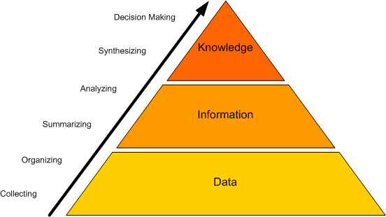
1.2.2 信息的概念
信息与数据是信息系统中最常用的基本术语。
数据是指被记录下来的事实，是客观实体属性的值。逻辑上数据可以分为数值型，文字型，语音型，图形图像型等。

Slide 34
1.2.2 信息的概念
信息系统工程中对信息的理解是：
信息是表现事物特征的一种普遍形式。
信息是数据加工的结果。
信息是数据的含义，数据是信息的载体。
信息是帮助人们做出决策的知识。
信息是实体、属性、值所构成的三元组。
因此，信息是构成一定含义的一组数据。

Slide 35
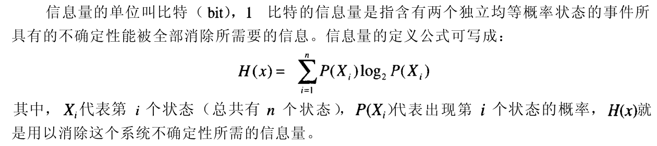
信息如何被度量呢？
信息熵

Slide 36
1.2.3 信息系统
信息系统的基本功能：
信息的采集
信息的处理
信息的存储
信息的管理
信息的检索
信息的传输

Slide 37
信息系统的层次模型(Anthony)
智慧
知识
战略
计划层
信息系统
信息
管理控制层
信息库及应用系统
操作控制层
信息库及应用系统
数据
事务运作层
数据处埋系统

Slide 38
信息系统的种类：
数据处理系统
管理信息系统
决策支持系统
计算机信息系统（CAD、CAM、OA、IRS）

Slide 39
(1) 数据处理系统
数据处理系统(DPS)
一般指用于操作层的天天重复、但变化不大的各种过程处理和事务处理
例如工资计算、帐务处理中的原始凭证录入等
这种系统多为一项一项地处理各种信息
各项处理之间的联系很小
OAS
远程输入
文档资料
收发推送
文档DB
DPS
是开发信息系统初级阶段的产物
是建立下述各种信息系统的基础
多媒体DB
Workflow DB
手工输入
数
据
输
入
信
息
输
出
Screen
软盘
ADBs
LAN
软盘
加工
处理
TPS
图. 数据处理系统/事务处理系统的组成

Slide 40
(2) 管理信息系统
管理信息系统(MIS)
是为实现系统的整体管理目标
对各类管理信息进行系统、综合处理
并辅助各级管理人员进行管理决策的信息处理系统
数
据
输
入
SDB
在线
处理
分析
预测
深加工
CDB
数
据
输
出
DW
加工
处理
信息萃取
ADB
SDB
图. 管理信息系统(MIS) 的组成

Slide 41
(3) 决策支持系统
决策制订的模式
模型驱动
IS+DSS
DSS的
信息支持
DSS
系统结构
DSS
系统环境
定性定量
DSS集成
DSS的
级别类型

Slide 42
初级决策支持系统
知识库
模型库
知识推理
模型管理
用户
DSS程序
要求
信息
方法运用
数据管理
方法库
数据库
数据仓库
图. 初级决策支持系统（DSS）的组成

Slide 43
高级决策支持系统
深度
学习
大数据分析平台
规则模式
征兆模式
问题模式
核心构成
数据库
知识系统
信息收集
问题处理系统
语言系统
框架库
问题定义
用户
知识库
模型建议
参数库
用模型分析
方法库
模型学习 etc.
案例库
模型库
图. 高级决策支持系统（DSS）的组成

Slide 44
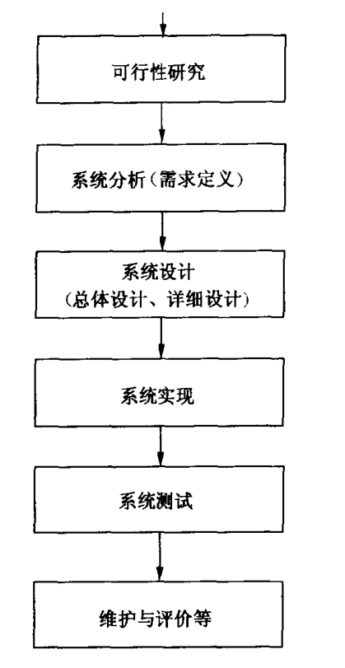
1.2.4 信息系统的开发过程
一、生命周期法
（1）可行性分析：
明确任务、环境调查、提出方案、可行性分析
（2）系统分析
需求分析、数据分析、功能分析、系统定义
（3）系统设计
模块设计、代码设计、输入输出设计、
数据库设计、可靠性设计
（4）系统实现、系统测试、部署与维护等

Slide 45
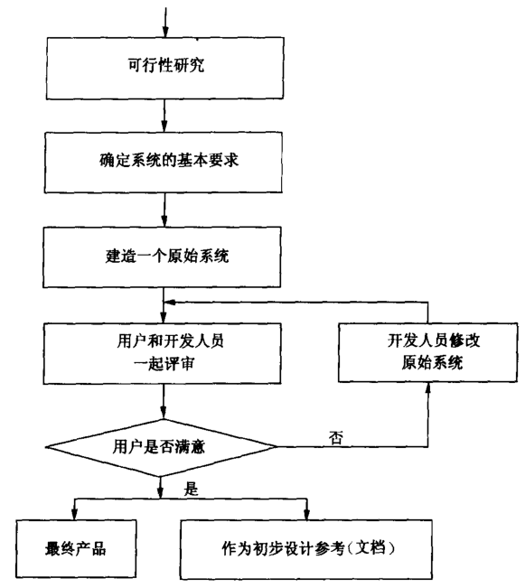
1.2.4 信息系统的开发过程
二、原型法

Slide 46
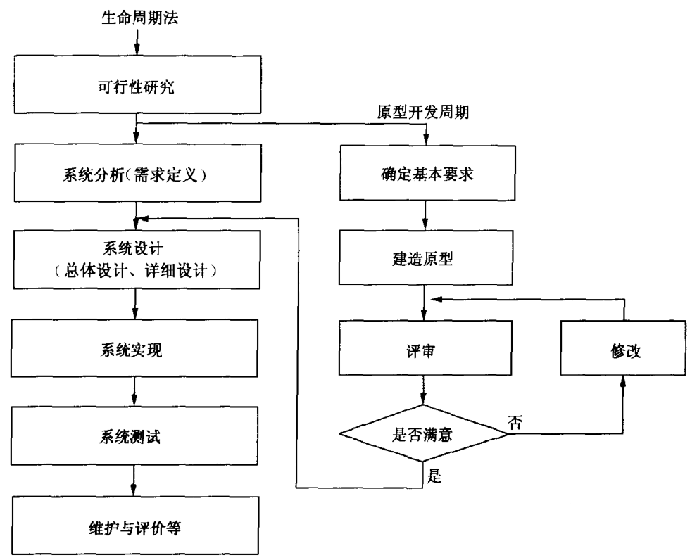
（1）丢弃式原型

Slide 47
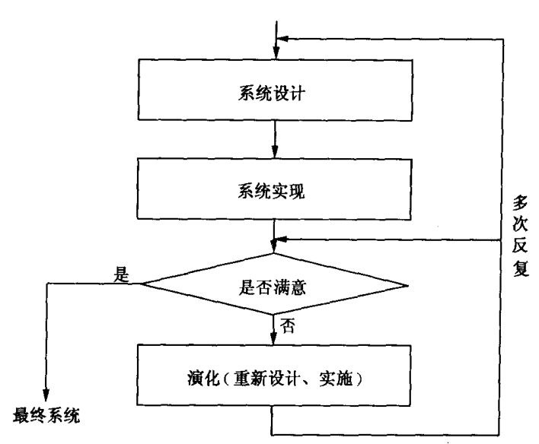
（2）演化式原型

Slide 48
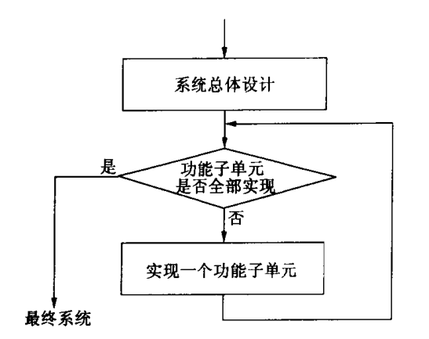
（3）递增式原型

Slide 49
1.3 模型与信息系统
1.3.1 信息系统规划模型
1.3.2 信息系统的逻辑模型与物理模型
1.3.3 信息系统的数据模型与知识表达
1.3.4 信息系统中的模型

Slide 50
1.3.1 信息系统规划模型
IS总体规划，是IS研制最关键工作。
B. Bowman等人
针对IS规划的基本问题，提出有普遍意义的IS规划模型
基于此规划模型，对规划过程和方法论，进行分类研究
Bowman模型的一般活动组成、任务及方法的分类描述
一般活动
战略计划
组织的信息需求分析
资源分配
在总的组织计划与信息系统计划之间建立关系
识别组织的广泛的信息需求，
建立战略性的信息系统总体
结构，
指导具体应用系统开发
对信息系统的应用，系统开发资源和运营资源进行分配
主要任务
。战略集合变换
。根据组织传统
制定战略
。根据组织集合
制定战略
。企业系统规划(BPS)
。关键成功因素(CFS)
。目的/手段（E/M）
。投资回收法
。零点预测法
。收费法
方法选择
图 信息系统规划模型

Slide 51
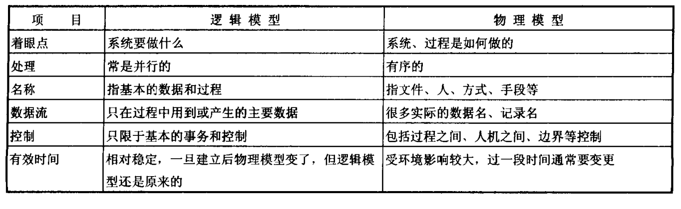
1.3.2 信息系统的逻辑模型与物理模型
常用的逻辑模型表示方法有：数据流图（DFD），实体关系模型（ER）

Slide 52
建立信息系统的步骤
1. 了解对象系统，构造物理系统的模型，并把物理模型转换为逻辑模型。
2. 确定需求及其变化
3. 根据对象系统逻辑模型和物理模型的变化，构造新系统的逻辑模型。
4. 根据新系统的逻辑模型，构造新系统的物理模型。

Slide 53
1.3.3 信息系统的数据模型与知识表达
数据模型：
实体关系模型
数据抽象模型
对象模型
数据模型设计方法：
关系方法
层次方法
网络方法
思考：请分别举例关系方法、层次方法和网络方法

Slide 54
1.3.4 信息系统中的模型
从数学、规划角度分：
原理性模型、系统学模型、规划和优化模型、预测与评价模型、管理与决策模型、仿真模型、计量经济模型等
从企业管理角度分：
成本管理模型、库存管理模型、生产计划管理模型、财会管理模型、经营管理决策模型等

Slide 55
(1) 成本管理模型
成本管理模型包括：
成本核算模型
成本预测模型
成本分析模型
所用的方法有：
数量经济模型
投入产出模型
回归分析模型
指数平滑模型
量-本-利分析模型
以及各类比较模型

Slide 56
(2) 库存管理模型
库存管理模型包括：
库存物资的分类法
最佳经济批量模型
程序化的管理模型等

Slide 57
(3) 生产计划管理模型
生产计划管理模型包括：
编制生产计划大纲
生产作业计划
主要方法为：
物料需求计划(MRP)
制造资源计划(MRPⅡ)
网络计划模型(PERT)
投入产出模型
数学规划模型
以及经验方法等

Slide 58
(4) 财会管理模型
财会管理模型包括：
会计科目的设定
记帐方法的确定
财会管理方法
以及各类核算方法等

Slide 59
(5) 经营管理决策模型
经营管理决策的要素：
信息的收集
信息的处理（模型、算法等）
决策者的经验、背景和分析判断能力
环境约束条件等
经营管理决策的过程
甄别决策问题的性质
建立其相对应的模型
对确定性决策问题：采用具体的定量化模型
对不确定性决策问题：
要使用模型库系统
动态地构成决策模型
进行求解、选择结果并评价结果

Slide 60
Q&A

Slide 61
第二章 面向信息系统的建模
主讲人：宁博

Slide 62
2.1 信息系统建模
信息系统的复杂程度不断提高，信息系统建设的难度也相应的增加
需要一种方法来描述复杂的信息系统，是信息系统的要求、结构、数据以及相互的联系变得清晰简单。
2.1.1 建模的意义
2.1.2 建模的特点

Slide 63
2.1.1 建模的意义
设计是从建模开始的
通过描述用户需求，与用户交互，最终全面准确描述用户的需求。
创建逻辑模型和设计蓝图来描述系统的结构。
建立完整的数据模型，完成对信息系统数据的存储和处理
“分而治之”，将复杂问题细化分解

Slide 64
模型的分类
连续模型、离散模型及混合模型
静态模型与动态模型
面向用户需求分析的模型与对系统结构描述的逻辑模型、面向数据的模型

Slide 65
2.1.2 建模的特点
开放性（采用国际标准，与其他分析建模工具的互操作性）
一体化（需求分析、逻辑建模、数据建模、物理建模的无缝结合）
易用性（层次化，可视化的建模方法供用户使用）
可重用行
多领域协同（多业务逻辑、多领域专家）

Slide 66
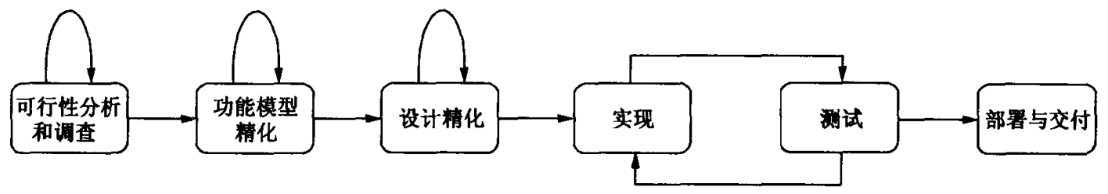
2.2 面向信息系统的建模过程
自顶向下、逐步求精
自底向上、综合集成
以用户的需求分析为指导，以面向对象的方法建立系统的逻辑，建立系统数据模型，数据存储到关系数据库或者对象数据库中，最后建立逐渐和分布模型，建立分布式组件。

Slide 67
2.2.1可行性分析和调查
需要考虑：
是否有必要建立这个系统？
为了建立这个信息系统需要花多大代价？
建立这个信息系统需要多长时间？
是采用自己开发还是外包的方式来实现？

Slide 68
2.2.2功能模型精化（需求分析）
“黑箱”视图，最终用户的观点看系统的功能。
需求分析阶段的主要目标是开发一个“系统将要做什么”的模型，而不是“系统怎样去做”。
功能模型精化是一个迭代过程，反复对系统的业务功能进行确认和细化。与用户明确需求。
获取需求分析的方法有：结构化分析方法、使用实例方法

Slide 69
2.2.3 设计精化
类与对象的不断精化
用户可辨别的类与对象
2. 子系统划分
划分的子系统、系统间的可见性、接口
3. 分布措施
以分布式逐渐方式进行运行，COM/DCOM/COM+，CORBA, EJB等
4. 数据存储措施
需要考虑数据模型，数据存储，存储优化等，ORACLE、SBASE、INFORMIX、DB2、MS SQL Server。 物理存储可能是面向事务的（OLTP），也可能是面向分析处理的（OLAP）。

Slide 70
2.2.3 设计精化
4. 数据存储措施
需要考虑数据模型，数据存储，存储优化等，ORACLE、SBASE、INFORMIX、DB2、MS SQL Server。 物理存储可能是面向事务的（OLTP），也可能是面向分析处理的（OLAP）。
5. 开发环境
VC++、Smalltalk、Delphi、C++Builder、PowerBuilder、VB、Jbuilder等工具。

Slide 71
2.2.4 实现
精化设计阶段创建的模型，使用第三代语言及第四代语言转换为代码。
建模工具生成代码框架、根据数据模型生成物理数据库模式。

Slide 72
2.2.5 测试
代码测试
集成测试
功能测试
恢复测试
安全测试
压力测试

Slide 73
2.2.6 部署与交付
环境搭建
系统部署
用户培训
技术支持及维护

Slide 74
2.3 面向信息系统的建模方法
按照信息系统设计的各个阶段，采用不同方法建模
2.3.1 面向需求分析的建模方法
2.3.2 面向对象的逻辑建模方法
2.3.3 面向数据的建模

Slide 75
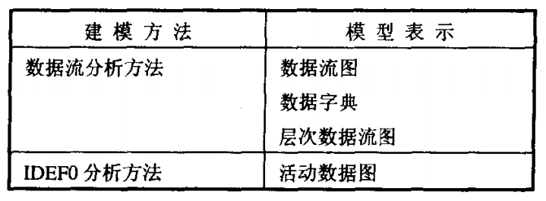
2.3.1 面向需求分析的建模方法
两种广泛使用结构化的方法：
1 数据流分析方法
数据流图
程序流程图
系统流程图
2 IDEF0（ICAM DEFinition Method）
能同时表达系统的活动和数据流以及他们之间的关系。

Slide 76
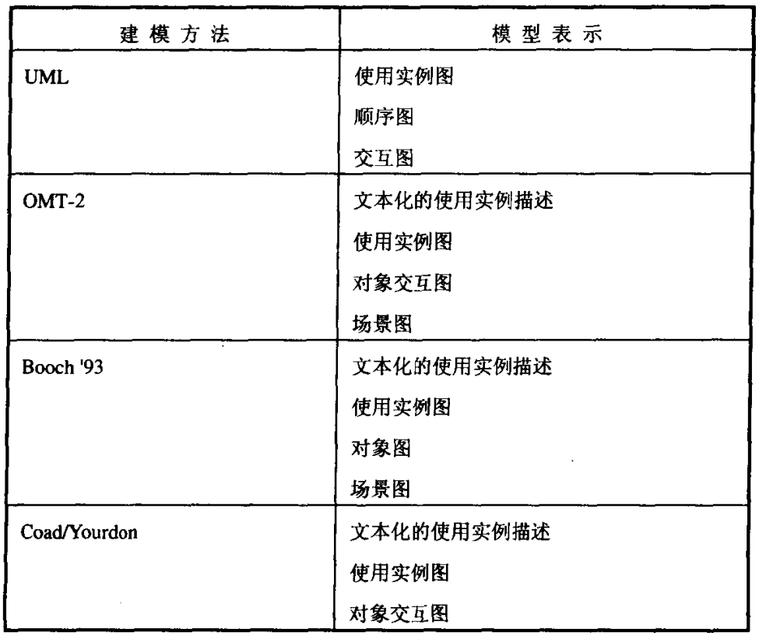
2.3.1 面向需求分析的建模方法
实例驱动的分析方法（Ivae Jacobson提出的）
面向对象建模方法
Booch
Coad/Yourdon
OMT
Jacobson OOSE
UML 一统江湖

Slide 77
2.3.2 面向对象的逻辑建模方法
（1）对象与类的建模
（2）对象间关系的建模
（3）子系统模型
（4）动态模型
（5）组建模型
（6）配置图

Slide 78
（1）对象与类的建模
类是对一组相似对象的一般性描述。
对象是类的实例。
对象包含：属性（封装）和操作。
定义类，可以抽象出某类对象所具有的属性和用户操纵属性的操作。

Slide 79
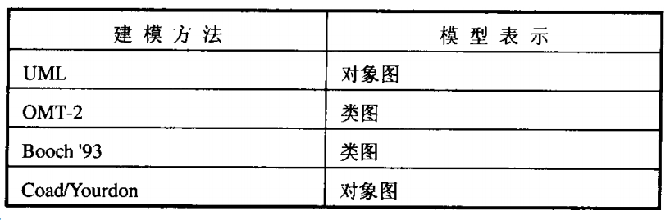
（2）对象间关系的建模
对象间关系包含：
继承关系
子类继承父类，可以单继承也可多继承
聚合关系
整体与部分
依赖关系等

Slide 80
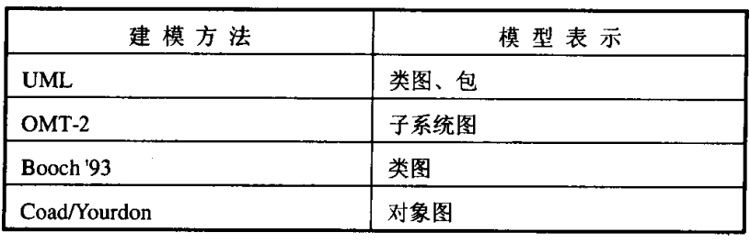
（3）子系统模型
子系统模型把子系统描述为一个由若干高度相关的类，关联、操作、时间和约束的封装。
子系统具有独立性。
子系统提供给其他子系统良好的接口。

Slide 81
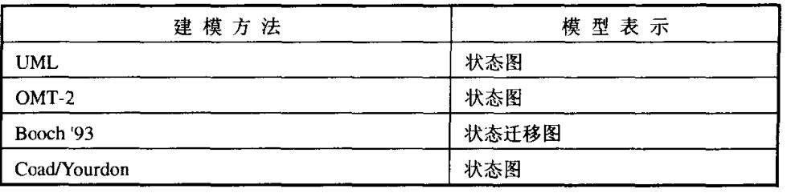
（4）动态模型
类或对象的状态的动态变化，动态模型的核心包括：
状态
状态转移

Slide 82
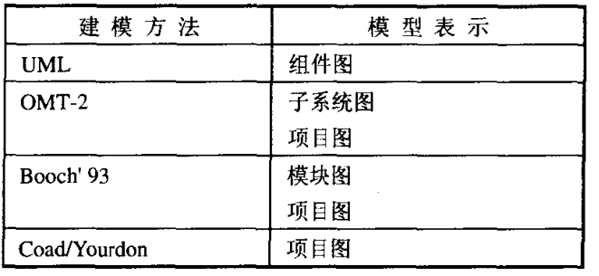
（5）组建模型
采用3GL或4GL生成：
代码框架或代码
物理数据库模式
测试脚本

Slide 83
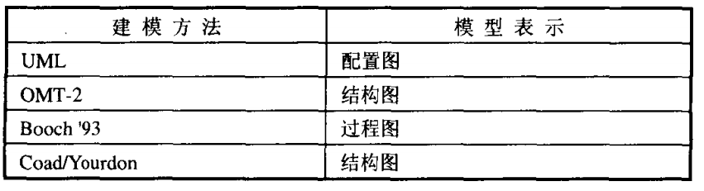
（6）配置图
配置（部署）模型主要包括：
软硬件的物理体系结构（实际计算机和设备的联结关系，拓扑）
描述运行在硬件单元上的软件结构
环境描述等

Slide 84
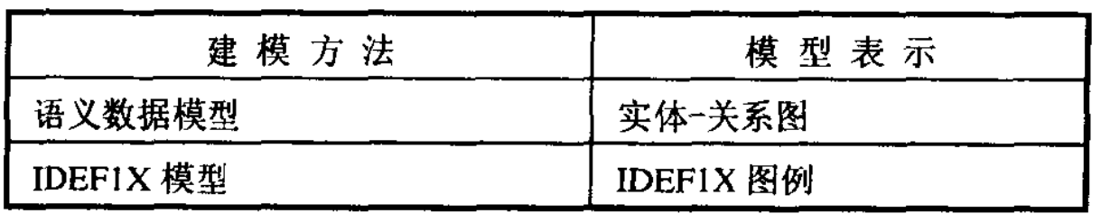
2.3.3 面向数据的建模
数据的存储设计到数据模型的建立和优化，以及考虑如何被各种数据库支持。
关系数据库
XML数据库
图数据库

Slide 85
第三章 需求分析的结构化分析方法
主讲人：宁博

Slide 86
数据流图DFD（ Data Flow Diagram ）
结构化分析方法IDEF0

Slide 87

数据流程图的四个基本成分
数据流
或
数据处理(加工)
或
数据存储
或
外部项

Slide 88
1) 数据流
表示数据和数据流向, 由一组固定成分的数据组成 如“选课单”由“学号、姓名、课程编号、课程名”等成分组成
数据流可从加工流向加工，也可在加工与数据存储或外部项之间流动；两个加工之间可有多股数据流
数据流的命名
用名词,不要使用意义空洞的名词
尽量使用现实系统已有名字

Slide 89
数据流（图示）
检查
合理性
储户
取款单
合理取款单
帐户
A
A
*
C
C
* 与 + 或
+
B
B
B
B
A
A
*
C
+
C

Slide 90
画数据流时需注意的问题
不要把控制流作为数据流
如：下图中读下张卡属于控制流，不应画出。
不要标出激发条件
卡片信息
合法卡片
读入
卡片
卡片校验
读下张卡
职工档案
工资率
工资单
计算工资
每月1号

Slide 91
2) 加工
表示对数据进行的操作, 如“处理选课单” 、“产生发票”等
加工的编号，说明这个加工在层次分解中的位置 (分层DFD)
加工的命名
顶层的加工名就是整个系统项目的名字
尽量最好使用动宾词组，也可用主谓词组
不要使用空洞的动词

Slide 92
加工的命名
无意义的 名字：
处理1
储户
数据1
数据2
帐户
较好的命名：
检查
合理性
储户
取款单
合理取款单
帐户

Slide 93
3) 数据存储
表示需要保存的数据流向, 如“ 学生档案”、“课程设置”等
数据存储与加工的方向 “读出 ”、“写入 ”
分层数据流程图中，数据存储一般局限在某一层或某几层
命名方法与数据流相似
检索商
品信息
修改
库存
商品目录
商品库存

Slide 94
4) 外部项
位于系统之外的信息提供者或使用者,称为外部项。即存在于系统之外的人员或组织。如“学科”等
说明数据输入的源点(数据源)或数据输出的终点(数据终点)
起到更好的理解作用，但不是系统中的事物

Slide 95
几种错误(1)
数据源
加工
没有输出！
每个加工至少有一个输入数
据流和一个输出数据流
没有输入！
数据终点
加工

Slide 96
几种错误(2)
数据源
数据终点
数据流必须要么从某个加工流出、要么流入某个加工，而不能直接从外部项流向数据存储等等。
图示的几种流动都是不合理的
数据源
数据存储
数据存储
数据终点
数据存储
数据存储

Slide 97
DFD的特性
与程序流程图不同，DFD不表示程序的控制结构，只描述数据的流动
DFD分成多层(子图、父图概念)表示, 从而逐步展开数据流和功能的细节。

Slide 98
DFD的分层表示
顶层
S
(基本系统模型)
0层
2
1
(系统的子功能)
3
1层
2.2
2.1
3.1
3.2
2.3

Slide 99
层次DFD
(1)先画出顶层DFD。
(2)自顶向下画出各层DFD
分解原则：
分解后的软件成分有相对独立功能
一次分解不要加入细节过多
由外向里画DFD
报名单
检验 报名单
合格报名单

Slide 100
层次DFD
(3)先考虑稳定状态，忽略系统的工作条件， 即怎么开始、怎么结束的。
(4)忽略琐碎的枝节，如出错处理等。
(5)随时准备重画
报名单
检验 报名单
合格报名单
错误的报名单

Slide 101
层次DFD的指导原则
（1）父图-子图平衡
（2）局部数据存储
（3）编号
（4）分解的程度

Slide 102
父图-子图平衡
父图-子图平衡：
模型分解时必须保持父图的输入输出数据流和子图输入输出数据流相同。

Slide 103
父图-子图平衡
2
B
F
1
4
A
G
E
3
C
D

Slide 104
父图-子图平衡
3.3
对加工3细化的子图：
E
3.1
缺少C
3.2
D
加工3

Slide 105
教材购销系统的顶层DFD
购书单
缺书单
教材购销系统
书库保
管员
学生
领书单
进书通知

Slide 106
第二层DFD(０层) 教材购销系统
F1
教材存量表
书库
保
管
员
学
生
购书单
1
2
缺书单
教材入
库信息
销售
教材
采购
教材
领书单
进书通知
F2
缺书登记表

Slide 107
第三层DFD (1层) 销售子系统(1.0)
F2
缺书登记表
1.5
1.4
教材入库信息
补售
教材
登记缺书
F1
教材存量表
无效
书单
学生
1.1
1.2
1.3
学生
有效
购书单
领书
单
审查
有效性
发票
登记并
开领书单
开发票
购书单
F3
各班学生用书表
F4
售书登记表

Slide 108
第三层DFD (1层) 采购子系统(2.0)
F2
2.1
2.2
缺书登记表
按书号
汇总缺书
按出版社
统计缺书
缺书单
F1
教材存量表
F5
待购教材表
缺
书
单
F6
教材一览表
书库
保
管
员
2.3
教材入库信息
修改教材库
存和待购量
进书通知

Slide 109
父图-子图平衡补充说明
借助数据字典判断：
1.3.1
学生
领
书
单
领
书
单
1.3
1.3.3
发票
1.3.2
教材
发票＝学生＋教材
父图
子图

Slide 110
局部数据存储的使用
出现在加工之间的界面时，才画出来。
XX
Ａ
Ｄ
Ｂ
Ｃ
Ｅ
1
３
２.1
２.2
Ｄ
Ｅ
２
２.3
Ｆ
Ｆ
父图
子图

Slide 111
第二层DFD(０层) 教材购销系统
F1
教材存量表
书库
保
管
员
学
生
购书单
1
教材入
库信息
2
缺书单
销售
教材
采购
教材
领书单
进书通知
F2
缺书登记表

Slide 112
第三层DFD (1层) 采购子系统(2.0)
F2
2.1
2.2
缺书登记表
按书号
汇总缺书
按出版社
统计缺书
F1
教材存量表
F5
待购教材表
缺
书
单
F6
教材一览表
书库
保
管
员
2.3
教材入库信息
修改教材库
存和待购量
进书通知

Slide 113
加工编号
加工的编号原则：
子图图号为分解的父图中的加工号,
同级子图在最后数字以序号区别。

Slide 114
顶层
（不编号）
S
0层
2
1
3
1层
2.2
2.1
3.1
3.2
2.3

Slide 115
分解的程度
分解的深度与层次：
按功能情况定，一般设深度为3-5
如超过5个加工最好分解画，否则容易出错

Slide 116
实例：图书馆管理系统
购入新书
读者借书
读者还书
图书注销
查询统计

Slide 117
（一）系统功能说明

Slide 118
购入新书
新书编卡片(包括：类目录号、流水号(唯一)、书名、作者、内容摘要、价格、购书日期等信息)
写入图书目录文件

Slide 119
读者借书
填借书单(包括：读者号、欲借图书分类目录号)
检查读者号有效性，无效，拒借
读者号有效，检查借书是否超数? 已达5本，拒绝借
未超，可借，登记图书分类目录号、读者号、借阅日期等，写回借书文件中

Slide 120
读者还书
根据图书流水号，从借书文件中读出与该书相关的借阅记录， 查明借书日期，还书日期，求借书时间，再重写回借书文件中，超过期限罚款。

Slide 121
图书注销
从借阅图书文件中删除相关记录
丢失图书时从图书文件中删除相关记录并罚款

Slide 122
查询统计
查询某读者情况
查询某图书借阅情况
统计图书借阅情况

Slide 123
（二）数据流程图

Slide 124
顶层数据流图
图书管理人员
图书管理要求
图书管
理系统
查询要求
罚款单
查询结果
读者

Slide 125
查询要求
图书管理要求
况
借书文件
情
者
读
1
2
罚款单
处理
要求
处理
查询
图书情况
统计表
目录文件
0层数据流图

Slide 126
1.2
图书管理要求
入库单
新书入库
1.5
目录文件
注销单
1.1
注销图书
罚款单
要求类
型处理
借书单
1.3
还
书
借书
借书文件
单
无效输入
1.4
还书
罚款单
一层数据流图 (a)

Slide 127
读者文件
2.2
读者情况
读者查询
查询的 读者情况
借书文件
查询
要求
查询的图书情况
2.3
2.1
图书情况
查询类
别处理
图书查询
统
目录文件
计
要
求
2.4
图书统计
一层数据流图 (b)
统计表

Slide 128
二层数据流图 (1.3)
借书单
有效
借书单
1.3.2
1.3.1
审定借书限额
检查
借书单
无效 借书单
超额 借书单
合格
借书单
借书文件
读者文件
1.3.3
登记借书信息

Slide 129
二层数据流图 (1.4)
借书文件
未超期
还书单
1.4.2
1.4.1
还书单
修改借书信息
审定还书期限
超期
还书单
还书单
1.4.3
计算超期罚款
罚款单

Slide 130
二层数据流图 (1.5)
图书处理
注销单
1.5.2
1.5.1
注销单
修改 目录
分类
目录文件
图书丢失
注销单
1.5.3
计算 罚款
罚款单
借书文件

Slide 131
实例2 ：考务处理系统
(1)对考生送来的报名单进行检查;
(2)对合格的报名单编好准考证号后将准考证送给考生，并将汇总后的考生名单送给阅卷站;
(3)对阅卷站送来的成绩单进行检查，并根据考试中心制定的合格标准审定合格者;
(4)制作考生通知单(含成绩及合格/不合格标志)送给考生;
(5)按地区进行成绩分类统计和试题难度分析，产生统计分析表。

Slide 132
顶层数据流图
考
试
中
心
统计分析表
报名单
考
生
准考证
考务
处理系统
合格标准
考生通知单
考生名
单
成
绩
清
单
阅卷站

Slide 133
0层数据流图
考生通知单
报名单
1
2
处理
报名单
统计分析表
统计成绩
准考证
成
考生名
单
合
格
标
准
绩
清
单
考生名册

Slide 134
一层数据流图 (a)
报名单
合格
报名单
1.2
1.1
准考证
检查
报名单
编准考证号
不合格
报名单
正式
报名单
1.4
汇总
名单
1.3
考生名单
登记
考生
考生名册

Slide 135
一层数据流图 (b)
正确
成绩清单
2.2
合格
标准
2.1
成绩清单
审定
合格者
检查
成绩清单
错误
成绩清单
经审定的
成绩清单
试题得分清单
2.5
2.4
2.3
考生
通知单
分析
试题难度
分析
统计成绩
制作
通知单
难度
分析表
分类
统计表
考生名册

Slide 136
DFD的改进
检查正确性
提高易理解性
重新分解

Slide 137
1）检查正确性
分析员可以从以下几个角度来检查DFD的正确性：
数据守恒
数据存储的使用
父图和子图的平衡

Slide 138
数据守恒
数据不守恒的情况有两种：
一是某个加工输出的数据并无相应的数据来源，可能是某些数据流被遗漏了。
运动员名单=队名+ 姓名+ 项目
项目参加者=项目+ 姓名+ 运动员号
“运动员号”并无数据来源
运动员名单
决定
比赛名单
项目
项目参加者

Slide 139
数据守恒
二是，一个加工的输入并没有用到，这不一定是错误。可与用户进一步讨论，是否属于多余的数据流。
订货单=单位名+ 货名+ 货号+ 数量
价目=货名+ 单价
发票=单位名+ 货名+ 数量+ 单价+ 总计
经商量，“货号”确属多余，故删去。
开发票
订货单
发票
价目

Slide 140
数据存储的使用
判断：是否存在“只读不写”或“只写不读”的数据存储 （注意在所有的DFD中检查）
父图：
子图：
4.3
4
4.1
1
YY
3
2
XX
4.2

Slide 141
2）提高易理解性
简化加工之间的联系
注意分解的均匀
适当地命名

Slide 142
简化加工之间的联系
应尽量减少加工之间输入输出数据流的数目。因为加工之间的数据流越少,各个加工的功能就越相对独立。
例：
G
4
A
1
H
N
B
I
P
J
2
M
F
C
5
K
3
L
E
D

Slide 143
分解的均匀
即图中各个部分不均匀。
一张图中，如果某些加工已是基本加工（细节），而另一些加工还可进一步分解成三、四层，则应考虑重新分解。

Slide 144
适当地命名
名字的意义要明确，容易理解
如果难以为DFD图中的成分（数据流、加工等）命名，往往说明分解不当，可考虑重新分解。

Slide 145
3）重新分解
在画第N层时意识到在第N-1层或第N-2层所犯的错误，此时就需要对第N-1层、第N-2层作重新分解。

Slide 146
重新分解的做法
(1)把需要重新分解的某张图的所有子图连接成一张。

Slide 147
重新分解的做法
父图：
4
A
1
H
N
B
I
P
J
2
M
F
C
5
K
3
L
E
D

Slide 148
重新分解的做法
子图：
J
2.1
H
I
2.2
2.3
N
C
M
K
2.4
2.5
E
L

Slide 149
重新分解的做法
重新连成一张图：
H
2
A
1
2.1
G
J
4
B
I
N
2.2
P
2.3
F
C
5
M
K
2.4
2.5
E
D
3
L

Slide 150
重新分解的做法
(2) 把图分成几部分，使各部分之间的联系最少。

Slide 151
重新分解的做法
把图中的加工重新划分：
A
H
2’
1
2.1
G
J
4
B
I
N
2.2
P
2.3
C
F
5
M
K
2.4
2.5
E
D
3
L
2”

Slide 152
重新分解的做法
(3)重新建立父图，即把第2)步所得的每一部分画成一个圆，而各部分之间的联系就是加工之间的界面。

Slide 153
重新分解的做法
(4)重新建立各张子图，这只需把第2)步所得的图按各部分的边界剪开即可。

Slide 154
重新分解的做法
重新建立父图：
A
H
1
G
J
4
B
I
2’
N
P
C
F
5
M
K
2”
E
D
3
L

Slide 155
重新分解的做法
(5) 为所有的加工重新命名和编号。

Slide 156
重新分解的做法
重新建立父图并编号：
A
H
1
G
N
4
J
2’
B
I
P
C
F
5
M
2”
K
E
D
3
L

Slide 157
数据流图DFD（ Data Flow Diagram ）
结构化分析方法IDEF0

Slide 158
IDEF的基本概念
是在70年代提出的结构化分析方法基础上发展起来的。
1981年美国空军公布的ICAM (integrated computer aided manufacturing)工程中用了名为“IDEF”的方法。IDEF是 ICAM DEFinition method的缩写。后来就称之为integration definition method，简称不变。

Slide 159
IDEF的组成
IDEF0：描述系统的功能活动及其联系
IDEF1：描述系统信息及其联系，建立信息模型作为数据库设计的依据。
IDEF2：用于系统模拟，建立动态模型。

Slide 160
IDEF的组成
IDEF：是1981年美国空军公布的ICAM（integrated computer aided manufacturing）工程中用了名为“IDEF”的方法，是ICAM DEFinition method的缩写。
IDEF0 功能模型 IDEF9 经营约束的发现
IDEF1X 数据模型 场景驱动信息系统设计
IDEF2 仿真模型设计 IDEF10 信息制品建模
IDEF3 过程描述获取 实施体系结构建模
IDEF4 面向对象设计 IDEF11 信息工具建模
IDEF5 本体论描述获取 IDEF12 组织设计
IDEF6 设计原理获取 组织建模
IDEF7 信息系统审定 IDEF13 三模式映射设计
IDEF8 人与系统接口设计 IDEF14 网络设计
用户接口建模

Slide 161
IDEF0:
用于系统的需求处理和结构关系的功能定义，IDEF0能同时表达系统的活动(用盒子表示和数据流(用箭头表示)以及它们之间的联系
IDEF0称为“Static Model”
是一种图形化方法
采用的是层次分解，逐步细化的结构树去描述系统

Slide 162
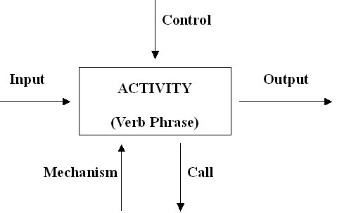
IDEF0的ICOM

Slide 163
IDEF0的ICOM说明
活动(Activity)：长方形盒子，如行动(Actions)、作业(Operations)或是程序(Process)等 。
IDEF0中的四种资源：输入(Input)、输出(Output)、控制(Control)、机制(Mechanism) ，缩写就是ICOM。
调用(Call) ：指再调用下一个更为详细的模式来解释目前的功能。

Slide 164
IDEF0的ICOM说明：
“输入”就是这个活动需要“消耗掉”、要“甩掉”或“变换成”输出的东西，它可以是具体的事物、抽象的数据或其他用名词表示的东西。
Control一般指一些原则、方法、规则等，说明了控制变换的条件或环境，或者说是约束。
Mechanism指“机制”，可以看作系统的支持，如设备能力、数据库、运行平台等；
箭头表示计划、数据、设备、信息等，可附注说明；

Slide 165
IDEF0箭头实例
总之，输入输出箭头表示活动进行的是什么(what)，控制箭头表明为何这么做(why)，而机制箭头表示如何做(how)。

Slide 166
IDEF0方法
蓝图
工单
调度表
油温
时间
成品零件
美味
荷包蛋
毛坯
鸡蛋
制造零件
煎鸡蛋
切屑
油、调料
刀
机床
工人
炉
锅

Slide 167
逐层分解来构造模型
用严格的自顶向下地逐层分解的方式来构造模型，使其主要功能在顶层说明，然后分解得到逐层有明确范围的细节表示，每个模型在内部是完全一致的。

Slide 168
逐层分解来构造模型
系统可以逐层分解，构成树结构，通常的标识有：
Control (s)
A0
Input (s)
The Process
Output (s)
A1 A2 A3 A4
A0
Mechanism (s)
A31 A32 A33

Slide 169
IDEF0向下结构分解思路
系统
一个模块在向下分解时，分解成不少于3个、不多于6个的子模块。
1
A0图
2
3
4
1
A3图
2
3
4

Slide 170
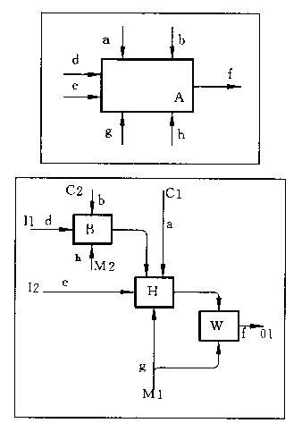
IDEF0分解说明
无论如何分解，在每一层和每个模块上下左右的ICOM必须一致 。即有开端的边界箭头一定与父图中父盒户的箭头一致。
把子图中每个边界箭头的开端分别用字母I,C,O,M来标明是父盒子的输入、控制、输出及机制。再用一数字表示父盒子上箭头的相对位置，见右图C1

Slide 171
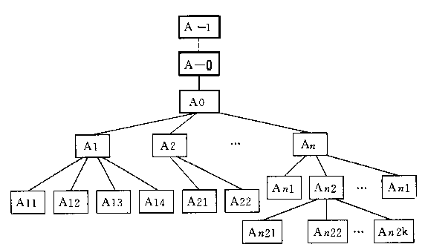
结点树：
结点号是由盒子的编号推导出来的。活动图的所有结点号都用字母A开头。最顶层图形为A0图，在A0以上只用一个盒子来代表系统内外关系的图，编号为A—0。(读作“A减0”，必要时还可有A一1，A一2）。

Slide 172
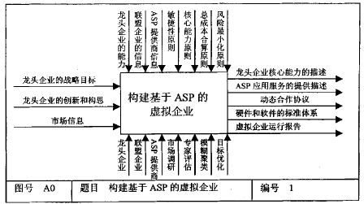
应用举例： 基于ASP虚拟企业构建过程的IDEFO模型
IDEFO在建模的开始，先定义系统的内外关系和来龙去脉。用一个盒子及其接口箭头来表示，确定了系统范围。

Slide 173
基于ASP的虚拟企业

Slide 174
通过ASP寻求伙伴及其虚拟企业框架的初步建立

Slide 175
IDEF0应用举例2
设计原则
原始数据
方案
概念设计
A1
CAD图纸、BOM表
结构设计
A2
结论
修改意见
审核
A3
软件
软件
软件

Slide 176
信息系统建模工具
IDEF1X方法
信息组成：
数据管理的着眼点应该放在与数据有关的含义上；
信息是为某个特定目的或在一定范围内聚合起来的数据集；
管理信息资源的策略应该放在管理数据被应用于事件的含义上。
信息
数据
含义
事实
外部模式
（用户视图）
内部模式
（计算机视图）

Slide 177
信息系统建模工具
IDEF1X方法
数据三模式：
概念模式
（逻辑视图）
内部模式
（计算机视图）
外部模式
（用户视图）

Slide 178
信息系统建模工具
IDEF1X方法
实体：独立实体、从属实体
联系：可标定联系、非标定联系、分类联系、非确定联系
实体名 / 实体号
零件 / N01
实体名 / 实体号
工艺 / N04

Slide 179
信息系统建模工具
IDEF1X方法
可标定联系
实体-A / 1
零件 / 1
父实体
关键字属性--A
零件代码
关系名
从父实体到子实体的关系名
确定关系
有
实体-B / 2
工艺 / 2
关键字属性—A（FK）
关键字属性
零件代码（FK）
工序号
子实体

Slide 180
信息系统建模工具
IDEF1X方法
非标定联系
实体-A / 1
零件 / 1
设备 / 3
父实体
关键字属性--A
零件代码
设备代码
关系名
从父实体到子实体的关系名
非标定关系
有
实体-B / 2
工艺 / 2
使用
关键字属性—A（FK）
关键字属性
零件代码（FK）
工序号
子实体

Slide 181
信息系统建模工具
IDEF1X方法
分类联系：
实体-A / 1
产品对象 / 1
关键字属性--A
关系名
分类关系
分为
实体-B / 2
实体-C/ 3
实体-D / 4
装配件 / 2
零件/ 3
标准件 / 4

Slide 182
信息系统建模工具
IDEF1X方法
非确定联系：
实体-A / 1
银行 / 1
关键字属性--A
关键字属性--A
银行—抢劫/3
实体-B / 2
强盗 / 2
关键字属性--B
关键字属性--B

Slide 183
信息系统建模工具
IDEF1X方法
应用
客户订单
客户编号（FK）
订单号（FK）
产品名称
订货数量
BOM表
产品号（FK）
物料名称
数量
生产能力
资源编号（FK）
有效工时
确定
确
定
制约
•
物料需求计划
时间段（FK）
净需求计划
工艺文件
产品号（FK）
工艺路线
工时定额
主生产计划
订单编号（FK）
计划展望期（FK）
产量
•
•
确定
•
•
•
确定
查
询
生产订单数据
订单号（FK）
物料名称
数量
提单
工时资源报告
•
采购计划
订单编号（FK）
物料名称
数量
金额
库存数据
物料编号（FK）
物料名称
库存数量
占用资金
确定
•
确定

Slide 184
信息系统建模工具
IDEF1X方法
应用
设计任务书
产品号（FK）
产品
产品号（PK）
产品设计综合报表
产品号（FK）
产品技术要求
产品设计时间
具有
产品名称
数量
具有
元器件BOM
PCB板参数表
•
•
进行原理设计
•
电原理设计文件
产品号（FK）
电原理设计文件
进行电路功能设计
•
电路功能设计文件
产品号（FK）
电路功能设计文件
进行PCB设计

Slide 185
信息系统建模工具
IDEF1X方法
应用
PCB设计文件
产品号（FK）
PCB板级分析文件
产品号（FK）
PCB版图文件
漏板文件
分析
•
PCB板级分析文件
制
定
•
工艺规程
产品号（FK）
CAT文件
产品号（FK）
工序号
工序内容
生产线
工艺参数
生成
•
工序号
检测规程
生
成
•
CAM文件
产品号（FK）
工序号
工序内容
生产线
NC程序

Slide 186
信息系统建模工具
IDEF1X方法
应用
质检报告
产品号（FK）
质检数据表
具有
•
质量成本信息
产品号（FK）
具有
•
质量成本数据表
产品
产品号（PK）
产品技术性能指标
产品号（FK）
产品名称
数量
具有
•
性能指标数据表
产品质量用户反馈信息
产品号（FK）
用户名称
质量问题
具有
具
有
•
质量评价报告
产品号（FK）
•
质量计划
产品号（FK）
质量评价数据
具有
检测规程
•
确定
•

Slide 187
信息系统建模工具
IDEF1X方法
应用
质量计划
产品号（FK）
检测规程
。
•
•
•
物料
物料编号（PK）
物料质检计划
产品号（FK）
物料编号（FK）
现场质量控制计划
产品号（FK）
产品质检计划
产品号（FK）
物料名称
检测规程
检测规程
检测规程
指导
检测
指导
检测
指导
检测
•
•
•
物料技术性能指标
物料编号（FK）
制造质量信息
产品号（FK）
产品检测信息
产品号（FK）
具有
•
物料参数表
制造控制数据表
检测数据表

Slide 188
信息系统建模工具
IDEF1X方法
应用
物料
物料编号（FK）
物料名称
•
•
•
元器件
物料编号（FK）
物料名称
辅料
物料编号（FK）
物料名称
板料
物料编号（FK）
物料名称

Slide 190
第四章 使用实例驱动的需求分析建模
主讲人：宁博

Slide 191
结构化分析方法的缺陷

Slide 192
结构化分析方法的缺陷
结构化分析方法：从数据的“输入-加工-输出”着眼，以“自顶向下的方式进行功能的分解
注册请求
2
学生
学生注册
课程安排
教务部
学生信息库
课程注册信息
课程安排数据
1
3
班级列表
安排课表
提供的课程
产生班级
教师
列表

Slide 193
结构化分析方法的缺陷
非常容易混淆需求和设计的界限，这样的表述实际上已经包含了部分的设计在内。由此常常导致这样的迷惑：系统需求应该详细到何种程度？
分割了各项系统功能的应用环境，从各项功能项入手，很难了解到这些功能项是如何相互关联来实现一个完成的系统服务的。

Slide 194
查看报告
课程目录系统
注册课程
维护教授信息
学生
登录
维护学生信息
注册员
选择所教的课程
关闭注册
教授
提交成绩
财务系统

Slide 195


用例(Use Case)
表示系统所提供的服务或可执行的某种行为
定义了系统是如何被参与者所使用的，描述了参与者为了使用系统所提供的某一完整功能而与系统之间发生的一段“对话”。
用例的概念在1986年由Ivar Jacobson教授提出后被广泛接受，迅速发展，已成为OO、UML、RUP的标准规范和方法

Slide 196
用例：站在用户角度定义软件系统的外部特征
行为序列sequences of actions
一个用例由一组可产生某些特定结果的行为构成，这些行为是不可再分解的(接收用户输入、执行、产生结果)
系统执行system performs
系统为外部角色提供服务
可观测到的、有价值的结果observable results of value
用例必须对用户产生价值
特定的角色particular actors
某人、某台设备、某外部系统、等等，能够触发某些行为
Use case

Slide 197
用例方法的基本思想
从用户的角度来看，他们并不想了解系统的内部结构和设计，他们所关心的是系统所能提供的服务，也就是被开发出来的系统将是如何被使用的。
用例模型主要由以下模型元素构成：
参与者（Actor）：存在于被定义系统外部并与该系统发生交互的人或其他系统，代表系统的使用者或使用环境。
用例（Use Case）
通讯关联（Communication Association）：用于表示参与者和用例之间的对应关系，它表示参与者使用了系统中的哪些服务、系统所提供的服务是被哪些参与者所使用的。

Slide 198
示例：ATM系统的用例
参与者：银行客户
用例：银行客户使用自动提款机来进行银行帐户的查询、提款和转帐交易
查询
银行客户
取款
转帐

Slide 199
关于“通讯关联”的几点说明
通讯关联表示的是参与者和用例之间的关系：
箭头表示在这一关系中哪一方是对话的主动发起者，箭头所指方是对话的被动接受者；
如果不想强调对话中的主动与被动关系，可以使用不带箭头的关联实线。
通讯关联不表示在参与者和用例之间的信息流，并且信息流向是双向的，它与通讯关联箭头所指的方向没有关系。
通讯关联
参与者
用例

Slide 200
用例方法的优点
系统被看作是一个黑箱，并不关心系统内部是如何完成它所提供的功能的。
首先描述了被定义系统有哪些外部使用者、这些使用者与被定义系统发生交互；
针对每一参与者，又描述了系统为这些参与者提供了什么样的服务、或者说系统是如何被这些参与者使用的；

Slide 201
用例方法的优点
用例模型容易构建、也容易阅读；
完全站在用户的角度上，从系统外部来描述功能；
帮助系统的最终用户参与到需求分析过程中来，其需求更容易表达出来；

Slide 202
用例建模的基本过程
Step 1：识别并描述参与者
Step 2 ：识别用例，并给出简要描述；
Step 3 ：识别参与者与角色之间的通讯关联
Step 4 ：给出每一个用例的详细描述
Step 5 ：细化用例模型

Slide 203
Step 1：识别并描述参与者
通过以下问题来识别Actor
谁使用这个系统的功能？
谁从该系统获得信息？
谁向该系统提供信息？
该系统需要访问哪些外部硬件设备？
谁来负责维护和管理这个系统以保证其正常运行？
该系统需要与其他系统进行交互吗？
参与者

Slide 204
例1：对一个图书馆管理系统来说，有哪些参与者？
例2：对ATM系统来说，有哪些参与者？
普通读者
图书管理员
银行客户
维护人员
后台服务器

Slide 205
特殊的参与者：系统时钟
有时候需要在系统内部定时的执行一些操作，如检测系统资源使用情况、定期生成统计报表等等；
但这些操作并不是由外部的人或系统触发的；
对于这种情况，可以抽象出一个系统时钟或定时器参与者，利用该参与者来触发这一类定时操作；
从逻辑上，这一参与者应该被理解成是系统外部的，由它来触发系统所提供的用例对话。
触发
系统时钟
周期性任务

Slide 206
Step 2 ：识别用例
找到参与者之后，据此来确定系统的用例，主要是看各参与者需要系统提供什么样的服务，或者说参与者是如何使用系统的。
寻找用例可以从以下问题入手（针对每一个参与者）
参与者使用该系统执行什么任务？
参与者是否会在系统中创建、修改、删除、访问、存储数据？如果是的话，参与者又是如何来完成这些操作的？
参与者是否会将外部的某些事件通知给该系统？
系统是否会将内部的某些事件通知该参与者？

Slide 207
例1：对图书馆管理系统来说，有哪些用例？
图书管理员
登录
管理读者信息
管理图书信息
登记借书
登记还书
普通读者：
登录
预订图书
取消预订
查询浏览图书信息

Slide 208
例2：对ATM系统来说，有哪些参与者？
银行客户
查询
取款
转款
ATM维护人员
维护系统
后台服务器
周期性操作

Slide 209
识别用例的几点注意事项
用例必须是由某一个actor触发而产生的活动，即每个用例至少应该涉及一个actor；
如果存在与actor不进行交互的用例，需要将其并入其他用例，或者是检查该用例相对应的参与者是否被遗漏。
反之，每个参与者也必须至少涉及到一个用例，如果发现有不与任何用例相关联的参与者存在：
仔细考虑该参与者是如何与系统发生对话的；
由参与者确定一个新的用例；
该参与者是一个多余的模型元素，应该将其删除。

Slide 210
Step 3：识别参与者与角色之间的通讯关联
查询
银行客户
取款
后台服务器
登录
转帐
查询浏览
普通读者
管理读者
操作员
维护系统
预订图书
管理图书信息
图书管理员
周期性任务
系统时钟
取消预订
登记借书
登记还书

Slide 211
Step 4：给出用例的详细描述
单纯的用例图并不能描述完整的信息，需要用文字描述不能反映在图形上的信息。
用例模型
Name of the Use Case (
)
用例的名字
Description (
)
描述
Actor(s) (
)
参与者
Flow of events(
)
参与者
事件流
Basic flow(
)
常规流
Event 1 (
)
用例
事件
Event 2
……
Alternate flow(
)
备选流
Pre-conditions (
)
前置条件
Post-conditions (
)
...
后置条件
……
用例规约

Slide 212
用例：登记借书 1. 目标： 本用例允许图书管理员登记普通读者的借书记录 事件流： 2.1 常规流程 当读者希望借书、图书管理员准备登记有关的借书记录时，本用例开始执行。 系统要求管理员输入读者的注册号和所借图书号； 图书管理员输入信息后，系统产生一个唯一的借书记录号； 系统显示新生成的借书记录； 图书管理员确认后，系统增加一个新的借书记录 2.2 备选流程 读者没有注册 在主流程中，如果系统没有读者的注册信息，系统将显示错误信息，用例结束； 所借图书不存在 在主流程中，如果所借图书已被借出或者系统中无该图书，系统将显示错误信息，用例结束。 3. 前提条件：用例开始前，图书管理员必须在系统登录成功； 4. 后置条件：如果用例执行成功，该读者的借书记录被更新，否则，系统状态不变。

Slide 213
Step 5：细化用例模型
在一般的用例图中，只需表述参与者和用例之间的通讯关联。
除此之外，还可以描述：
参与者与参与者之间的泛化
用例和用例之间的包含
用例和用例之间的扩展
用例和用例之间的泛化
利用这些关系来调整已有的用例模型，把一些公共的信息抽取出来复用，使得用例模型更易于维护。

Slide 214


参与者之间可以有泛化关系
actor 1
actor 2
常规操作
常规操作
普通用户
用户
管理员
管理操作
管理员
管理操作
系统维护员
配置操作
系统维护员
配置操作

Slide 215
用例之间的关系：包含(include)
“
包含关系
是通过在关联关系上加入
标记来表示；
”
<<
include
>>
语义：用例
会用到用例
，用例
的事件流将被插入到用例
1
2
2
1
的事件
流中。
<<
include
>>
1
2
用例
用例
<<
include
>>
查询
<<
include
>>
银行客户
取款
打印回执
<<
include
>>
转帐

Slide 216
用例之间的关系：扩展(extend)
“
扩展关系
是通过在关联关系上加入
标记来表示；
”
<<
extend
>>
语义：用例
在某些特定情况下会用到用例
，此时，用例
的事件流将
2
1
1
被插入到用例
的事件流中。
2
<<
extend
>>
1
2
用例
用例
银行客户
打电话
<<
extend
<<
extend
>>
>>
呼叫等待
呼叫转移

Slide 217
用例之间的关系：扩展(extend)
<<
extend
>>
打电话
呼叫转移
<<
extend
>>
呼叫等待
常规流：
常规流：
常规流：
拨号
如果应答方正忙，用铃声提
如果应答方无应答，进
1
1
1
2
建立通话链路
示应答方并保持拨号呼叫
行呼叫转移
3
通话
“
”
实际上相当于第一个用例的
备选流
4
挂机

Slide 218
用例之间的关系：泛化(generalization)
当多个用例共同拥有一种类似的结构和行为的时候，可将它们的共性
抽象成为父用例，其他的用例作为泛化关系中的子用例。
子用例继承了父用例所有的结构、行为和关系。
1
2
用例
用例
采购员
采购物料
采购钢材
采购办公用品

Slide 219
案例分析
现有一医院病房监护系统，病症监视器安置在每个病房，将病人的病症信号实时传送到中央监视系统进行分析处理。在中心值班室里，值班护士使用中央监视系统对病员的情况进行监控，根据医生的要求随时打印病人的病情报告，定期更新病历，当病症出现异常时，系统会立即自动报警, 并实时打印病人的病情报告，立及更新病历。
要求根据现场情景，对医院病房监护系统进行需求分析， 建立系统的用例模型。

Slide 220
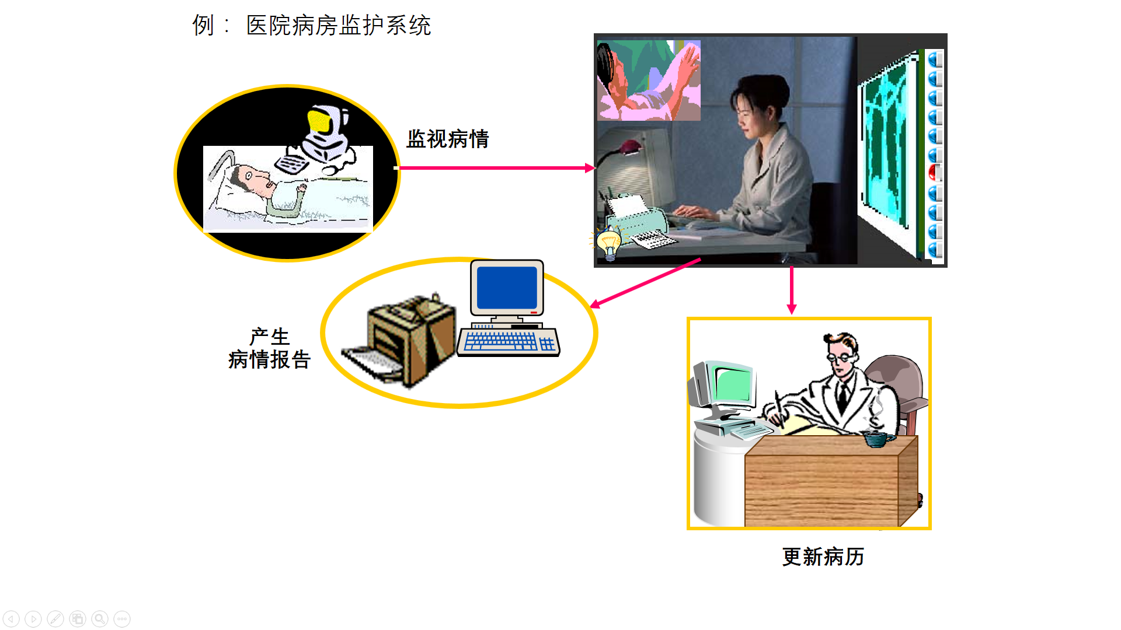

Slide 221
二、简单的需求分析说明
系统名称：医院病房监护系统
根据分析系统主要实现以下功能：
1、病症监视器可以将采集到的病症信号（组合），格式化后实时的传送到中央监护系统。
2、中央监护系统将病人的病症信号开解后与标准的病症信号库里的病症信号的正常值进行比较，当病症出现异常时系统自动报警。
3、当病症信号异常时，系统自动更新病历并打印病情报告。

Slide 222
4、值班护士可以查看病情报告并进行打印。
5、医生可以查看病情报告，要求打印病情报告，也可以查看或要求打印病历。
6、系统定期自动更新病历。

Slide 223
DFD 医院病房监护系统
系统功能要求：
1、监视病员的病症（血压、体温、脉搏等）
2、定时更新病历
3、病员出现异常情况时报警。
4、随机地产生某一病员的病情报告。
顶层：
病症信号
病员
病症报告
病员监
护系统
护士
报警
护士
要求报告
病员日志

Slide 224
医院病房监护系统顶层DFD图
第一层：
1
局部监视
病员极限
病症信号
病员
生理信号
极限值
病员数据
3
中央监视
报警
护士
格式化
病员数据
病症报告
2
4
生成报告
更新日志
日志数据
护士
要求报告
日志数据
病员日志

Slide 225
医院病房监护系统二层DFD图
第二层：加工“中央监视”分解
开解信号
3.1
病员极限
病员数据
脉搏
生理信号
极限值
血压
体温
3.2
计算超过
极限值否
超过极限值
血压、体温脉搏
产生
报警信息
3.3
3.4
格式化
病员数据
日期
报警
时钟
时间
格式化
病员数据

Slide 226
医院病房监护系统分层DFD图
第一层
1
局部监视
病员极限
病症信号
第二层：加工“中央监视”分解
病员
病员数据
生理信号
极限值
报警
中央监视
开解信号
3
3.1
病员极限
护士
脉搏
格式化
病员数据
病员数据
病症报告
生理信号
极限值
体温
血压
2
生成报告
4
3.2
更新日志
计算超过
极限值否
护士
日志数据
要求报告
血压、体温、
脉搏
3.3
产生
报警信息
超过极限值
3.4
病员日志
格式化
病员数据
报警
日期
时钟
时间
格式化
病员数据

Slide 228
二、简单的需求分析说明
系统名称：医院病房监护系统
根据分析系统主要实现以下功能：
1、病症监视器可以将采集到的病症信号（组合），格式化后实时的传送到中央监护系统。
2、中央监护系统将病人的病症信号开解后与标准的病症信号库里的病症信号的正常值进行比较，当病症出现异常时系统自动报警。
3、当病症信号异常时，系统自动更新病历并打印病情报告。

Slide 229
4、值班护士可以查看病情报告并进行打印。
5、医生可以查看病情报告，要求打印病情报告，也可以查看或要求打印病历。
6、系统定期自动更新病历。

Slide 230
三、建立系统的用例图
1、通过以下六个问题识别角色
(1)谁使用系统的主要功能？
(2)谁需要系统的支持以完成日常工作任务？
(3)谁负责维护，管理并保持系统正常运行？
(4)系统需要应付（或处理）哪些硬设备？
(5)系统需要和哪些外部系统交互？
(6)谁（或什么）对系统运行产生的结果（值）感兴趣？

Slide 231
通过回答这六个问题以后，再进一步分析可以识别出本系统的四个角色：值班护士，医生，病人，标准病症信号库。
角色描述模板
角色：病 人
角色职责：
提供病症信号
角色职责识别：
负责生成、实时提供
各种病症信号。
角色：医 生
角色职责：
对病人负责，负责
处理病情的变化
角色职责识别：
(1)需要系统支持以完
成其日常工作
(2)对系统运行结果感
兴趣
角色：值班护士
角色职责：
负责监视病人的病
情变化
角色职责识别：
(1)使用系统主要功能
(2)对系统运行结果感
兴趣
角色:标准病症信号库
角色职责：
负责向系统提供病症
信号的正常值
角色职责识别：
(1)负责保持系统
正常运行
(2)与系统交互
通过分析可以初步识别出系统的用例为：中央监护，病症监护，提供标准病症信号，病历管理，病情报告管理。顶层用例图为：

Slide 232
2、识别出系统的用例
通过分析可以初步识别出系统的用例为：中央监护，病症监护，提供标准病症信号，病历管理，病情报告管理。顶层用例图为：
中央监护
《使用》
病症监护
值班护士
病人
病情报
告管理
《使用》
《使用》
提供标准
病症信号
病历管理
标准病症
信号库
医生

Slide 233
会议管理实例分析－需求
会议是保证行政管理实施的手段，会议管理包括会议类别设置、会议室设置、会议申请、会议审核、会议通知、会议纪要、会议查询、会议归档。
会议类型设置是进行会议管理的基础，需要保存的信息包括：会议性质名称、备注，并可对会议类型设置进行修改和删除。会议室设置需要保存的信息包括：会议室名称、容纳人数、会议室资源、使用情况、说明，并可对会议室设置进行修改、删除以及查看使用情况。会议申请是由会议申请人草拟的会议安排，输入信息包括：会议性质、会议议题、预算、会议附件（有附件上传功能）、主持人、记录人员、参加人员、会议地点、会议室、会议开始时间、会议结束时间、会议内容、审批人。可以将会议申请暂存、也可发给审批人或者放弃该申请。

Slide 234
会议审核是办公室领导在阅读完申请后签署的修改意见，审核后可以发给办理人，让其发会议通知，或退回给会议申请人，由其发通知，接着由会议起草人起草会议纪要，内容包括：会议名称、纪要内容、附件（有附件上传功能）、记录员、管理员。会议纪要可以提交给会议申请人，由申请人归档或者直接保存。
会议查询包括：已开会仪查询、待开会议查询、会议纪要查询。待开会议查询显示信息包括：会议议题、主持人、地点、时间、与会人员，并可实现分页显示、删除、修改和结束会议。已开会议查询的显示信息和待开会议显示信息相同，可以对其进行删除。会议要的查询信息包括：会议名称、会议议题、主持人、开会时间、开会地点、与会人员，可以对会议纪要进行删除和修改和归档。

Slide 235
步骤1－识别参与者
1.角色识别:这是整个用例建模的第一步，那些人和事物能成为角色，首先要它是否要使用未来的系统，和系统发生交互行为，再者要看它使用未来的统是否对它来说具有经济价值，最后还要确定未来的系统是否要实现此需求特性。经过识别，确定一下系统角色：会议申请者，办公室主任，会议办理者，纪要起草人，参会者。

Slide 236
步骤2－识别用例
2.用例：在确定了系统角色以后，每一角色使用系统完成什么样的业务，就是用例，系统用例具有概括性和目标性，经过识别，确认一下系统用例：管理会议申请，获取会议纪要，管理会议纪要，分配会议室资源，发送会议信息，获取会议信息。

Slide 237
步骤3－关系
3.关系：在系统用例图中，主要识别角色和系统用例间的关系以及角色与角色之间的关系，根据用例的发起者不同，把角色和用例间的关联（通信）关系分为单向管理和双向关联，单向关联有：会议申请人和编辑会议申请，会议纪要起草人和编辑会议纪要，会议办理者和发送会议通知；双向关联有：办公室主任和分配会议室资源，参会者和获取会议信息。

Slide 238
步骤4－总结系统需求
4.系统：经过前面分析，未来系统将要实现的需求特征包含：编辑会议申请、编辑会议纪要、获取会议通知、分配会议室资源、发送会议通知，这些元素属于系统内，其余在系统外，属于系统环境。

Slide 239
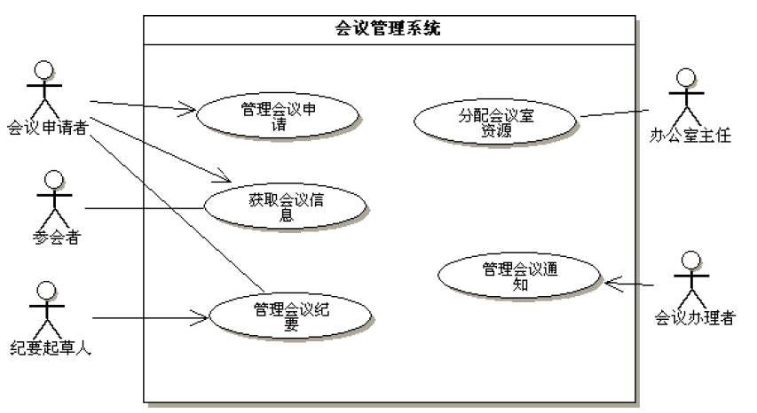
步骤5－顶层用例图

Slide 240
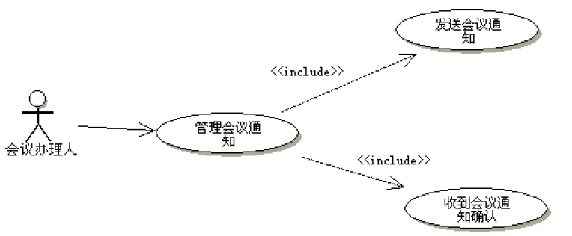
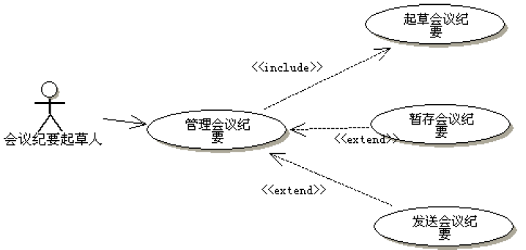
步骤6－细化

Slide 241
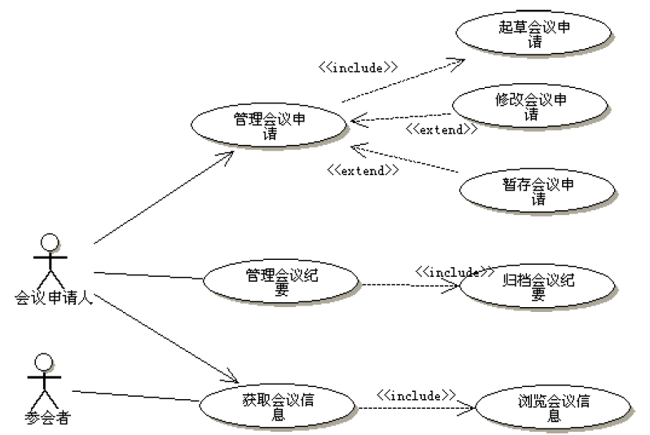
步骤6－细化

Slide 242
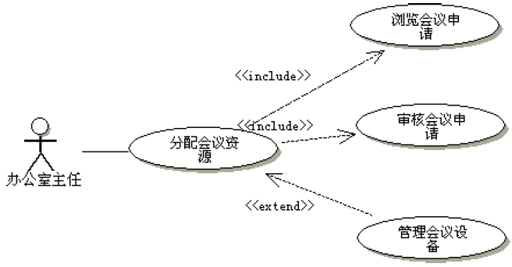
步骤6－细化

Slide 243
（1）用例名称：起草会议申请
参与者：会议申请人。
前置条件：会议申请人有条件通过网络访问系统并已成功地登录系统。
后置条件：系统保存一份新的会议申请。
基本事件流：
1.用户通过网络登录后成功访问系统。
2.用户选择会议管理后，再选择浏览会议信息。
3.浏览结束后用户选择查看暂存会议申请。
4.在确认无合适的会议申请后，用户选择起草会议申请。
5.用户输入会议申请的相关信息。
6.会议申请经过校验后提交办公室主任。

Slide 244
可选事件流：
1.用户发现有可用的暂存申请可以修改，系统进入修改会议用例界面。
2.新起草的会议申请被暂存。
异常事件流：
1.会议室已被预定，给出错误信息提示。
2.会议信息校验失败，给出错误信息提示。

Slide 245
顺序图和协作图

Slide 246
交互图概述
Interaction diagram，是描述对象之间的关系和对象之间的信息传递的图；
通常用来描述一个用例的行为，实现一个用例，完成对系统的动态行为建模；
包含两种：
顺序图（或时序图，sequence diagram）
协作图（或合作图，通信图collaboration diagram）

Slide 247
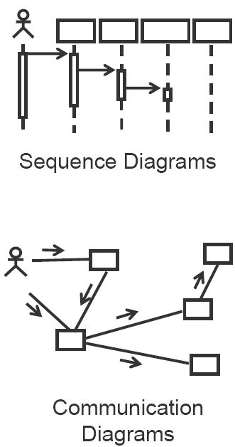
顺序图
面向时间描述对象交互的图
协作图
对象间消息的结构化视图

Slide 248
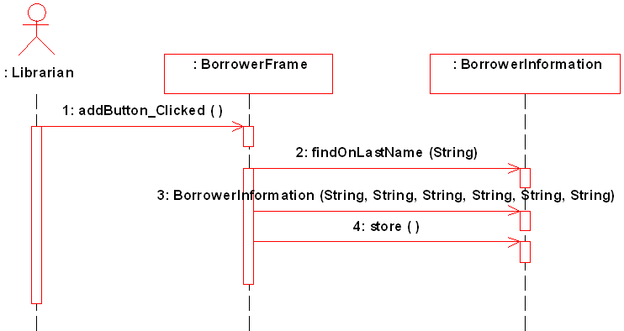
顺序图
按照时间顺序显式对象之间交互的图
顺序图用来表示用例中的行为顺序。当执行一个用例行为时，顺序图中的每条消息对应了一个类操作或状态机中引起转换的事件。
顺序图展示对象之间的交互，这些交互是指在场景或用例的事件流中发生的。 顺序图属于动态建模。
顺序图的重点在消息序列上，也就是说，描述消息是如何在对象间发送和接收的，表示了对象之间传送消息的时间顺序。
浏览顺序图的方法是：从上到下查看对象间交换的消息。

Slide 249
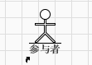
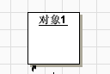
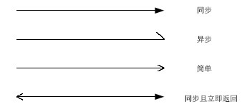
(1)顺序图的组成
参与者（actor）或者 对象（object）
生命线（lifeline）
----坐标轴纵向的虚线表示对象在序列中的执行情况(即发送和接收的消息，对象的活动)这条虚线称为对象的“生命线”。
激活期/ 控制焦点
消息（message）
消息用从一个对象的生命线到另一个对象生命线的箭头表示

Slide 250
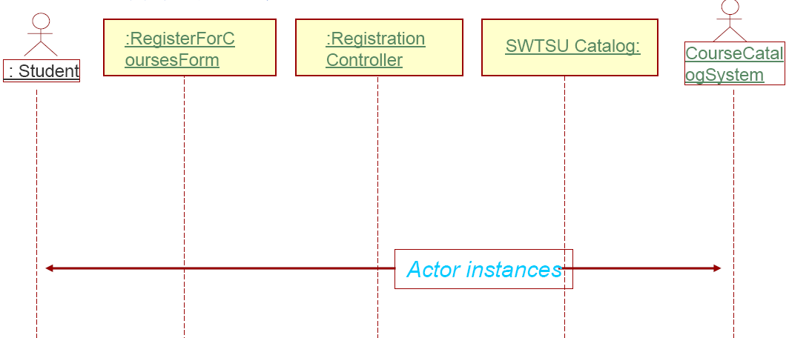
(2)参与者或对象
参与者和对象按照从左到右的顺序排列
一般最多两个参与者，他们分列两端。启动这个用例的活动者往往排在最左边；接收消息的活动者则排在最右端；
对象从左到右按照重要性排列或按照消息先后顺序排列。

Slide 251
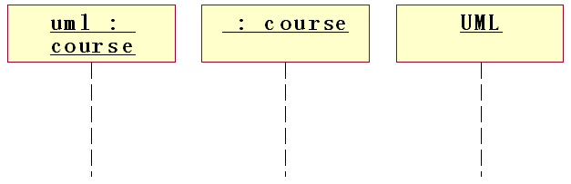
(2) 参与者或对象
对象的命名方式有三种：
包括对象名和类名
类名（匿名对象）
对象名（不关心类）

Slide 252
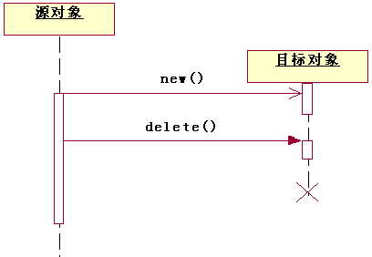
(3) 生命线
生命线（Lifeline）：
每个对象都有自己的生命线，用来表示在该用例中一个对象在一段时间内的存在
垂直的虚线
如果对象生命期结束，则用注销符号表示
对象默认的位置在图顶部，表示对象在交互之前已经存在
如果是在交互过程中由另外的对象所创建，则位于图的中间某处。

Slide 253
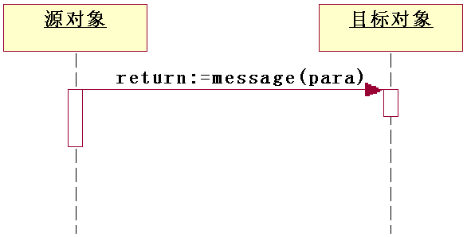
(4)激活期
激活期/控制焦点
对象在一段时间内获得了焦点，也称激活期
对象执行某个动作的时期
空心矩形条
激活期的长短意味着对象执行某个动作的时间有多长，可以通过约束{10ms}来限制执行时间的长短。

Slide 254
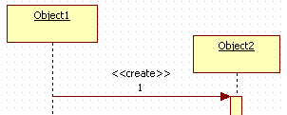
(5) 顺序图的基本内容
另外在消息的创建过程中还存在一些其他的内容，比如说创建对象、撤销对象、自关联消息等。
①创建（create）对象
一个对象可以通过发送消息来创建另一个对象，即创建对象，如图所示。对象在创建消息发生后才能存在，对象的生命线也是在创建消息后才存在。

Slide 255
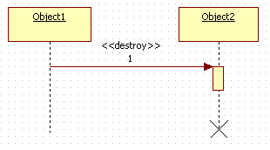
(5)顺序图的基本内容
②撤销（destroy）对象
当一个对象被删除或自我删除时，该对象用“×”标记，即撤销对象，如图所示。

Slide 256
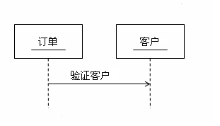
(6)消息
面向对象方法中，消息是对象间交互信息的主要方式。
结构化程序设计中，模块间传递信息的方式主要是过程（或函数）调用。
对象A向对象B发送消息，可以简单地理解为对象A调用对象B的一个操作，就是调用箭头指向的对象所在类的 一个操作。
订单类发消息给客户类调用客户类中的“验证客户”操作

Slide 257
(6)消息
顺序图中，尽力保持消息的顺序是从左到右排列的。
一个顺序图的消息流开始于左上方，消息2的位置比消息1低，这意味着消息2的顺序比消息1要迟。顺序图中消息编号可显示，也可不显示。协作图中必须显示。

Slide 258
(6)消息
UML三种消息：
调用（Procedure Call）
异步（Asynchronous）
返回（Return）
Rose扩充：
阻止（Balking）
超时（Time-out）

Slide 259
(6)消息
UML三种消息：
调用（Procedure Call）
发送者把消息发送后，等待直到接收者返回控制，可以表示同步；
实心箭头符号

Slide 260
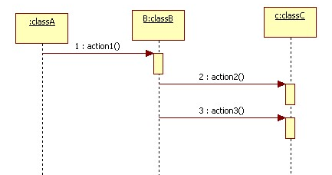
class classC
{
public void action2()
{
}
public void action3()
{
}
}
public class classB
{ private classC C=new classC();
public void action1()
{ C.action2();
C.action3();
}
}

Slide 261
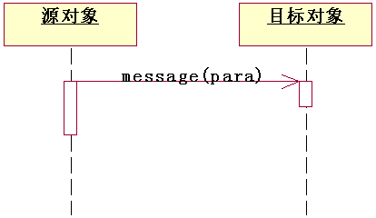
(6)消息
异步（Asynchronous）
消息发送后，发送者继续操作，不等待，常用于并发；

Slide 262
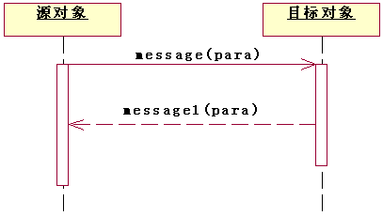
(6)消息
返回（Return）
表示消息的返回。消息上方放置返回值
同步消息的返回可以画出（如果想明确表达返回值），也可以不画出，直接隐含。
异步消息可以有返回，也可以没有。（可以响应异步消息，也可以不响应该异步消息。）
如果顺序图上显示有编号，则返回消息的编号和当初发送消息的编号完全一样。

Slide 263
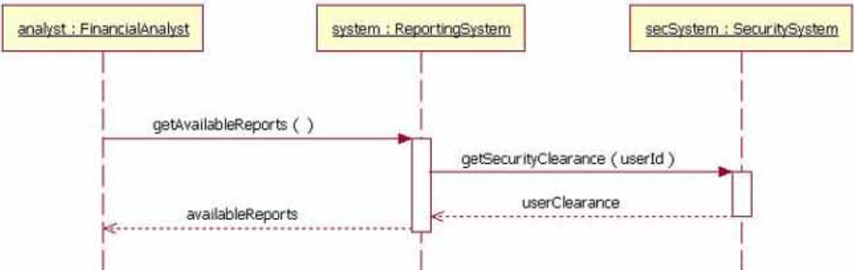
(6)消息示例

Slide 264
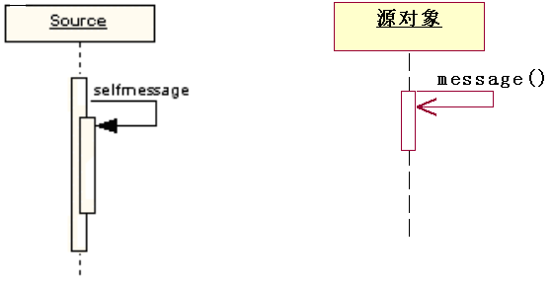
(6)消息
自调用（又叫递归，Self Call）
某对象自己调用自己的操作
UML标记 （嵌套的矩形条） Rose标记

Slide 265
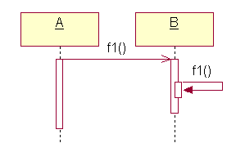

当一个操作调用它自身时，所产生的消息总是同步的，因此在顺序图中总是将递归的消息绘制成同步消息。

Slide 266

(6)消息
Rose 还对消息类型做了扩充，增加了阻止消息（Balking）和超时消息（Timeout）。
阻止消息是指消息发送者发送消息给接收者，如果接收者无法立即接收消息，则发送者放弃这个消息。
Rose中用折回的箭头表示阻止消息。

Slide 267

超时消息指消息发送者发出消息给接收者并按指定时间等待。如果接收者无法在指定时间内接受消息，则发送者放弃这个消息。
问题:
阻止消息和超时消息属于同步消息还是异步消息？

Slide 268

顺序图例子

Slide 269

案例：存款

Slide 270

练习
用户打印文件，计算机向打印服务器发送打印命令，打印机如果空闲，则直接打印，否则把打印文件存储在打印队列中。

Slide 271
顺序图的建模技术及应用
使用顺序图对系统建模时，可以遵循如下策略：
（1）设置交互语境，这些语境可以是系统、子系统、操作、类、用例和协作的一个脚本；
（2）通过识别对象在交互中扮演的角色，根据对象的重要性，将其从左向右的方向放置在顺序图中。
（3）设置每个对象的生命线。一般情况下对象存在于交互的整个过程，但它可以在交互过程中创建和撤销；
（4）从引发某个交互的信息开始，在生命线之间从上向下的顺序画出随后的信息；
（5）设置对象的激活期，这可以可视化实际计算发生时的时间点、可视化消息嵌套等；
（6）如果需要设置时间或空间约束，可以为每个消息附上合适的约束；
（7）给控制流的每个消息附上前置或后置条件，这可以更详细的说明这个控制流。

Slide 272
顺序图的建模技术及应用
根据以上策略，画顺序图的一般步骤是：
（1）确定交互的范围
（2）确定参与交互过程的活动者与对象
（3）确定活动者、对象的生存周期
（4）确定交互中产生的消息
（5）细化消息的内容

Slide 273
顺序图的建模技术及应用
⑴ 图书管理员处理借书顺序图
图书管理员收到借阅者的借书申请时，首先验明借阅者的身份，如果没有问题，则查找借阅书目，如果借阅者没有超出最大借阅数量，则开始借阅并更新书籍列表信息，借阅成功。

Slide 274
顺序图的建模技术及应用
⑵图书管理员处理还书顺序图
图书管理员处理还书时，借阅者首先向图书管理员发出还书请求，图书管理员将读者的信息和所要还的书籍信息发送到数据库，由系统检查用户的合法性，当借阅者的信息和书籍的信息都得到确认后，工作人员修改书籍信息和借阅者信息，将结果显示处理，完成还书操作。

Slide 275
顺序图的建模技术及应用
⑶借阅者查询书籍顺序图
在该系统中，借阅者可以登录页面，查询书籍。

Slide 276
顺序图的建模技术及应用
⑷系统管理员添加图书顺序图
在图书管理系统中，要添加一本新的书籍，系统管理员需要在页面上进行选择添加操作，页面会将管理员的请求发送到书目中进行搜索，该书是够为新书，如果为真则将其加入书籍列表中。

Slide 277
顺序图的建模技术及应用
⑸系统管理员删除书目的顺序图
当书籍需要报废处理时，系统管理员可以登录到后台管理，查找到对应的书目，在书籍列表中进行删除，该书目对象彻底销毁。

Slide 278
顺序图的建模技术及应用
在该系统中，如果有新的借阅者，则由系统管理员登录后台页面，添加借阅者信息。其顺序图如图所示。

Slide 279
协作图
协作图（又叫合作图，通信图）是一种交互图，描述系统对象（或活动者）如何共同协作实现用例；强调的是发送和接收消息的对象之间的组织结构，使用协作图来说明系统的动态情况。
协作图主要描述协作对象间的交互和链接，显示对象、对象间的链接以及对象间如何发送消息。
协作图可以表示类操作的实现。
一般，顺序图和协作图可以相互转换，Rose提供了转换工具。先画顺序图，再转成协作图更容易

Slide 280
1. 协作图中的事物
事物名称 | 解释 | 图
参与者 | 发出主动操作的对象，负责发送初始消息，启动一个操作。
对象 | 对象是类的实例，负责发送和接收消息，与顺序图中的符号相同，冒号前为对象名，冒号后为类名。
消息流 (由箭头和标签组成) | 箭头指示消息的流向，从消息的发出者指向接收者。标签对消息作说明，其中，顺序号指出消息的发生顺序，并且指明了消息的嵌套关系；冒号后面是消息的名字。
标签
2.协作图中的关系
关系名称 | 解释 | 关系实例
链接 | 用线条来表示链接，链接表示两个对象共享一个消息，位于对象之间或参与者与对象之间

Slide 281
协作图与顺序图的区别和联系
协作图和顺序图都表示出了对象间的交互作用，但是它们侧重点不同。
顺序图清楚地表示了交互作用中的时间顺序(强调时间)，但没有明确表示对象间的关系。
协作图清楚地表示了对象间的关系(强调空间)，但时间顺序必须从顺序号获得。
协作图和顺序图可以相互转化。

Slide 282

案例：存款

Slide 283
协作图建模技术及应用
使用协作图建模时可以遵循如下策略：
⑴确定交互过程的上下文；
⑵确定参与交互过程的活动者与对象；
⑶如果需要，为每个对象设置初始特性；
⑷确定活动者、对象之间的链接。一般先确定关联的链接，因为这是最主要的，它代表了结构的链接。然后需要确定其他链接，用合适的路径构造型修饰，这表达了对象间是如何互相联系的。
⑸从引发该交互过程的初始消息开始，将每个消息附到相应的链接上，可以用带小数点的编号来表达嵌套；
⑹细化消息内容。比如需要说明时间或空间的约束，可以用适当的时间或空间约束来修饰每个消息。

Slide 284
协作图建模技术及应用
在前例中对图书馆管理系统的顺序图进行了建模，在本部分将顺序图进行转换成对应的协作图。
⑴图书管理员处理借书协作图
图书管理员处理借书协作图如图所示，其对应的顺序图表述相似，可以相互转换。

Slide 285
协作图建模技术及应用
⑵图书管理员处理还书协作图
图书管理员处理还书协作图如图所示，其对应的顺序图表述相似，可以相互转换。

Slide 286
协作图建模技术及应用
⑶借阅者查询书目协作图
阅者查询书目协作图如图所示，其图对应的顺序图表述相似，可以相互转换。

Slide 287
协作图建模技术及应用
⑷系统管理员添加图书协作图
系统管理员添加图书协作图如图所示，其对应的顺序图表述相似，可以相互转换。

Slide 288
协作图建模技术及应用
⑸系统管理员删除书目的协作图
系统管理员删除书目的协作图如图所示，其对应的顺序图表述相似，可以相互转换。

Slide 289
协作图建模技术及应用
⑹系统管理员添加借阅者账户的协作图
其中，消息编号用来表示一个消息的时间顺序，通过消息的顺序编号可以更清楚地看出各消息之间的时间数序，以及相互之间的关系。

Slide 290
顺序图习题
饮料自动销售系统
正常场景
顾客从钱币口投入钱币，然后选择想要的饮料
钱币到达钱币记录仪，记录仪更新存储
记录仪通知分配器分发饮料
异常场景
1）饮料已售完
2）饮料没有售完，但机器没有合适的零钱

Slide 291
顺序图示例
正常场景

Slide 292
顺序图示例
异常场景1

Slide 293
顺序图示例
异常场景2

Slide 294
第五章 面向对象的逻辑建模
主讲人：宁博

Slide 295
第五章 面向对象的逻辑建模
5.1 面向对象的基本概念
5.2 面向对象的建模语言
5.3 面向对象的分析
5.4 面向对象的设计
5.5 面向对象的类设计
5.6 基于UML的面向对象分析、设计过程

Slide 296
5.1 面向对象的基本概念
Coad和Yourdon:
面向对象=对象+类+继承+通信

Slide 297
5.1 面向对象的基本概念
面向对象技术的基本观点:
客观世界由对象组成，任何客观实体都是对象，复杂对象可以由简单对象组成。
具有相同数据和操作的对象可归纳成类，对象是类的一个实例。
类可以派生出子类，子类除了继承父类的全部特性外还可以有自己的特性。
对象之间的联系通过消息传递来维系。

Slide 298
5.1 面向对象的基本概念
面向对象的核心元素:
对象
封装
消息
类
继承
多态性
结构与连接

Slide 299
1. 对象
客观世界里的任何实体都可以被称为对象。
对象可以是具体的、有形的物，也可以是无形的事物或概念。
对象是问题域或实现域中某些事物的一个抽象。
对象是一个封装数据属性和操作行为的实体。
系统中的对象在软件生命周期的各个阶段可能有不同的表示形式。

Slide 300

一个对象的实例图解

Slide 301
2. 封装
封装是面向对象方法的一个重要原则。
封装有两个含义：
结合性
信息隐蔽性

Slide 302
3. 消息
消息是向对象发出的服务请求。
一个消息包含消息名、接受对象的标志、服务标志、输入信息、回答信息等。
消息传递机制。

Slide 303
4. 类
类是一组具有相同数据结构和相同操作的对象的集合。
类是对象的抽象。
客观世界实际存在的都是对象，而不是类 。
类和对象的关系。

Slide 304
5. 继承
继承性是面向对象程序设计语言不同于其他语言的最主要特点。
继承是指子类可以自动拥有父类的全部属性与操作的机制。
父类（超类）
子类（派生类）
继承性又分为单重继承和多重继承两类。

Slide 305

继承的描述

Slide 306

单重继承和多重继承的描述

Slide 307
6. 多态性
定义：同一操作作用于不同的对象，可以有不同的解释，产生不同的执行结果。
多态性分为两种：
编译时的多态性。（静态联编）
运行时的多态性。（动态联编）

Slide 308
6. 多态性
多态性的实现方式：
通过接口实现多态性
通过抽象类实现的多态性

Slide 309
7. 结构与连接
一般/特殊结构
整体/部分结构
实例连接
消息连接

Slide 310
5.2 面向对象的建模语言
Booch 1993（Grady Booch）
OOSE（Jim Rumbaugh）
OMT-2（Ivar Jacobson）
UML

Slide 311

UML的发展过程

Slide 312
5.3 面向对象分析（OOA）
5.3.1 面向对象分析的层次
5.3.2 面向对象分析的基本过程
5.3.3 面向对象分析的基本原则
5.3.4 类图
5.3.5 发现对象和定义类
5.3.6 对象之间的通信

Slide 313
5.3.1 面向对象分析的层次
对象模型通常由五个层次组成：
类与对象层
属性层
服务层
结构层
主题层

Slide 314

对象模型的五个层次

Slide 315
5.3.2 面向对象分析的基本过程
发现对象，从对象中抽象出类的定义。
识别对象的内部特征。
识别对象的外部关系。
划分主题，建立主题图。
定义用例，建立交互图。
建立详细说明。
原型开发。

Slide 316

面向对象分析过程模型

Slide 317
5.3.3 面向对象分析的基本原则
抽象原则
分类原则
聚合原则
关联原则
消息通信原则

Slide 318
5.3.4 类图
类图的主要构成成分：
类
属性
方法
一般/特殊结构
整体/部分结构
实例连接
消息连接

Slide 319
5.3.4 类图
类图分为三个层次：
对象层
特征层
关系层

Slide 320

类图的三个层次

Slide 321
5.3.5 发现对象和定义类
1. 发现对象
发现对象的根本出发点：问题域和系统责任
正确运用抽象原则。
2. 抽象出对象类
几种常见问题：
类的属性或服务不适合该类的全部对象。
出现属性和服务相似的类。
出现对同一事物的重复描述

Slide 322
5.3.6 对象之间的通信
1. 一般/特殊结构
2. 整体/部分结构
3. 实例连接
4. 消息连接

Slide 323

1. 一般/特殊结构
一般/特殊结构均形成层次或网络

Slide 324

2. 整体/部分结构

Slide 325

3. 实例连接
实例连接用于表达对象之间的静态联系

Slide 326
4. 消息连接
定义：两个对象之间存在的由于通信需要而形成的关系。
表示方法：使用箭头从发送消息的对象指向接收消息的对象。

Slide 327
5.4 面向对象设计（OOD）
2.3.1 面向对象设计的模型
2.3.2 面向对象的高层设计
2.3.3 面向对象的类设计

Slide 328

5.4.1 面向对象设计的模型

Slide 329
5.4.2 面向对象的高层设计
1. 高层设计的结构模型
2. 高层设计的准则
3. 问题域子系统的设计
4. 人机交互子系统的设计
5. 任务管理子系统的设计
6. 数据管理子系统的设计

Slide 330

1. 高层设计的结构模型

Slide 331
2. 高层设计的准则
弱耦合。
强内聚。
减少通信开销。
良好的可扩充性。

Slide 332
3. 问题域子系统的设计
复用已有的设计。
把与问题论域相关的类关联，建立类的层次结构。
创建一般化类。
改进系统性能。
加入较低层的构件。

Slide 333
4. 人机交互子系统的设计
用户分类。
描述人及其任务的脚本。
设计命令层。
设计与用户的详细交互。
继续进行原型设计。
设计人机交互类。

Slide 334
5. 任务管理子系统的设计
为任务命名，并简要说明这个任务。
定义各个任务如何协调工作，指出它是事件驱动还是时钟驱动。
定义各个任务之间如何通信，任务将从哪里取值，任务执行得到的结果将送往何方。

Slide 335
6. 数据管理子系统的设计
常用的数据管理方法有三种：
文件管理
关系数据库管理系统
面向对象数据库管理系统

Slide 336
5.5 面向对象的类设计
1. 类设计的目标
2. 类的设计准则

Slide 337
1. 类设计的目标
把类设计成可复用的“插接相容性”部件。
把类设计成健壮的部件。
把类设计成可集成的部件。

Slide 338
2. 类的设计准则
类公共接口的单独成员应该是类的操作符。
类A的实例不应该直接发送消息给类B的成员。
操作符是公共的，当且仅当类实例的用户可用。
属于类的每个操作符要么访问、要么修改类的某个数据。
类必须尽可能少地依赖其他类。
两个类之间的互相作用应该是显式的。
继承结构的父类应该是目标概念的抽象模型。

Slide 339
5.6 基于UML的面向对象分析设计过程
识别系统的用例和角色
进行系统分析，并抽象出类
设计系统和系统中的类及其行为

Slide 340
第六章 面向对象的静态建模
主讲人：宁博

Slide 341
第六章 面向对象的静态建模 类图和对象图
6.1 类图的概念
6.2 类图建模技术
6.3 对象图
6.4 对象图建模技术
6.5 实例——图书馆管理系统的类图

Slide 342

6.1 类图的概念
描述类、接口、协作及它们之间关系的图。
显示系统中各个类的静态结构。

Slide 343
6.1.1 概述
类图的元素：
类（Class）
接口（Interface）
协作（Collaboration）
依赖关系（Dependency）
泛化关系（Generalization）
关联关系（Association）
实现关系（Realization）

Slide 344

6.1.2 类
面向对象系统组织结构的核心。
对一组具有相同属性、操作、关系和语义的对象的抽象。
包括名称部分（Name）、属性部分（Attribute）和操作部分（Operation）。

Slide 345
6.1.2 类
1 名称
2 属性
3 操作
4 职责
5 约束
6 注释

Slide 346

名称
应该来自系统的问题域。
应该是一个名词，且不应该有前缀或后缀。
分为简单名称和路径名称。

Slide 347
属性
描述了类在软件系统中代表的事物（即对象）所具备的特性。
类可以有任意数目的属性，也可以没有属性。
在UML中，类属性的语法为：

Slide 348
属性
1. 可见性
2. 属性名
3. 类型
4. 初始值
5. 属性字符串

Slide 349
（1） 可见性
类型：
公有（Public） “＋”
私有（Private）“－”
受保护（Protected）“＃”

Slide 350
（2） 属性名
每个属性都必须有一个名字以区别于类中的其他属性。
属性名由描述所属类的特性的名词或名词短语组成。
单字属性名小写，如果属性名包含了多个单词，这些单词要合并，且除了第一个单词外其余单词的首字母要大写。

Slide 351
（3） 类型
简单类型：
整型
布尔型
实型
枚举类型
系统中的其他类

Slide 352
（4） 初始值
目的：
保护系统的完整性，防止漏掉取值或被非法的值破坏系统的完整性。
为用户提供易用性。

Slide 353
（5） 属性字符串
指定关于属性的其他信息。
任何希望添加在属性定义字符串值但又没有合适地方可以加入的规则，都可以放在属性字符串里。

Slide 354
操作
对类的对象所能做的事务的抽象。
一个类可以有任意数量的操作或者根本没有操作。
返回类型、名称和参数一起被称为操作签名。
在UML中，类操作的语法为：

Slide 355
操作
1. 可见性
2. 操作名
3. 参数表
4. 返回类型
5. 属性字符串

Slide 356
（1） 可见性
类型：
公有（Public） “＋”
私有（Private） “－”
受保护（Protected） “＃”
包内公有（Package） “～”

Slide 357
（2） 操作名
用来描述所属类的行为的动词或动词短语。
单字操作名小写，如果操作名包含了多个单词，这些单词要合并，并且除了第一个单词外其余单词的首字母要大写。

Slide 358
（3） 参数表
一些按顺序排列的属性定义了操作的输入。
是可选的，即操作不一定必须有参数才行。
定义方式：“名称：类型”。
若存在多个参数，将各个参数用逗号隔开。
参数可以具有默认值。

Slide 359
（4） 返回类型
是可选的，即操作不一定必须有返回类型。
绝大部分编程语言只支持一个返回值。
具体的编程语言一般要加一个关键字void来表示无返回值。

Slide 360
（5） 属性字符串
在操作的定义中加入一些除了预定义元素之外的信息。

Slide 361

职责
类或其他元素的契约或义务。
自由形式的文本。
非形式化的方法。

Slide 362

约束
指定了类所要满足的一个或多个规则。
形式化的方法。

Slide 363

注释
注释可以包含图形也可以包含文本。

Slide 364

6.1.3 接口
在没有给出对象的实现和状态的情况下对对象行为的描述。
包含操作但不包含属性。
没有对外界可见的关联。
一个类可以实现一个或多个接口。

Slide 365

6.1.3 接口
接口类：

Slide 366
6.1.4 类之间的关系
1 依赖关系
2 泛化关系
3 关联关系
4 实现关系

Slide 367

依赖关系
表示两个或多个模型元素之间语义上的关系。
客户以某种形式依赖于提供者。
，关联、实现和泛化都是依赖关系。

Slide 368
依赖关系
1. 使用依赖（Usage）
2. 抽象依赖（Abstraction）
3. 授权依赖（Permission）
4. 绑定依赖（Binding）

Slide 369
1. 使用依赖
表示客户使用提供者提供的服务以实现它的行为，包括：
使用（《use》）
调用（《call》）
参数（《parameter》）
发送（《send》）
实例化（《instantiate》）

Slide 370
2. 抽象依赖
表示客户与提供者之间的关系，依赖于在不同抽象层次上的事物，包括：
跟踪（《trace》）
精化（《refine》）
派生（《derive》）

Slide 371
3. 授权依赖
表达一个事物访问另一个事物的能力，包括：
访问（《access》）
导入（《import》）
友元（《friend》）

Slide 372
4. 绑定依赖
较高级的依赖类型，用于绑定模板以创建新的模型元素，包括：
绑定（《bind》）

Slide 373

泛化关系
存在于一般元素和特殊元素间的分类关系。
可以用于类、用例以及其他模型元素。
描述了一种“is a kind of” 的关系。

Slide 374
泛化关系
泛化主要用途：
多态
继承
单继承
多重继承

Slide 375

关联关系
一种结构关系。
指明事物的对象之间的联系。

Slide 376
关联关系
1. 名称（Name）
2. 角色（Role）
3. 多重性（Multiplicity）
4. 聚合关系（Aggregation）
5. 组合关系（Composition）
6. 导航性（Navigation）

Slide 377

（1） 名称
使用一个动词或动词短语来命名关联。
清晰而简洁地说明对象间关系。
关联的名称并不是必需的。
可以前缀或后缀一个指引阅读方向的方向指示符，以消除歧义。

Slide 378

（2） 角色
关联关系中一个类对另一个类所表现出来的职责。
角色的名称应该是名词或名词短语，以解释对象是如何参与关系的。

Slide 379

（3） 多重性
指有多少对象可以参与该关联。
可以表达一个取值范围、特定值、无限定的范围或一组离散值。
格式：“minimum..maximum” （均为Int型）。
赋给一个端点的多重性表示该端点可以有多少个对象与另一个端点的一个对象关联。

Slide 380

（4）聚合关系
一种特殊类型的关联。
表示整体与部分关系的关联。
描述了“has a”的关系。

Slide 381

（5） 组合关系
聚合关系中的一种特殊情况，是更强形式的聚合，又称强聚合。
成员对象的生命周期取决于聚合的生命周期。
聚合不仅控制着成员对象的行为，而且控制着成员对象的创建和解构。

Slide 382

（6） 导航性
描述一个对象通过链进行导航访问另一个对象。
使用导航性可以降低类间的耦合度。
包括：单向关联和双向关联。

Slide 383

实现关系
规格说明和其实现之间的关系。
客户必须至少支持提供者的所有操作。
泛化和实现都可以将一般描述与具体描述联系起来：
泛化将同一语义层上的元素连接起来，并且通常在同一模型内。
实现将不同语义层内的元素连接起来，并且通常建立在不同的模型内。

Slide 384
6.2 类图建模技术
6.2.1 对简单协作建模
6.2.2 对逻辑数据库模式建模
6.2.3 正向工程和逆向工程

Slide 385
6.2.1 对简单协作建模
识别要建模的机制。
对每种机制，识别参与协作的类、接口和其他协作，并识别这些事物之间的关系。
用协作的脚本检测事物。
把元素和它们的内容聚合在一起。

Slide 386
6.2.2 对逻辑数据库模式建模
在模型中识别的类，其状态必须超过其应用系统的生命周期。
创建包含这些类的类图，并把它们标记为永久的。
展开这些类的结构性细节，并注重于关联和构造类的基数。
观察系统中的公共模式，必要时可以创建简化逻辑结构的中间抽象。
考虑这些类的行为，扩展对数据存储和数据完整性来说重要的操作。
如果有可能，用工具把逻辑设计转换成物理设计。

Slide 387
6.2.3 正向工程和逆向工程
正向工程
逆向工程

Slide 388

6.3 对象图
描述参与一个交互的各个对象在交互过程中某一时刻的状态。
可以被看作是类图在某一时刻的实例。

Slide 389
类图和对象图的区别
类图 | 对象图
类具有三个分栏：名称、属性和操作 | 对象只有两个分栏：名称和属性
在类的名称分栏中只有类名 | 对象的名称形式为“对象名：类名”，匿名对象的名称形式为“：类名”
类中列出了操作 | 对象图中不包含操作，因为对于属于同一个类的对象而言，其操作是相同的
类使用关联连接，关联使用名称、角色、多重性以及约束等特征定义。类代表的是对对象的分类，所以必须说明可以参与关联的对象的数目 | 对象使用链连接，链拥有名称、角色，但是没有多重性。对象代表的是单独的实体，所有的链都是一对一的，因此不涉及到多重性
类的属性分栏定义了所有属性的特征 | 对象则只定义了属性的当前值，以用于测试用例或例子中

Slide 390
6.4 对象图建模技术
识别将要使用的建模机制。
对于各种机制，识别参与协作的类、接口和其他元素，同时识别这些事物之间的关系。
考虑贯穿这个机制的脚本，冻结某一时刻的脚本，并且汇报每个参与这个机制的对象。
按照需要显露出每个这样的对象的状态和属性值，以便理解脚本。
显露出这些对象之间的链，以描述对象之间关联的实例。

Slide 391
6.5 实例——图书馆管理系统的类图
6.5.1 使用Rational Rose绘制类图的步骤
6.5.2 图书馆管理系统的类图

Slide 392
6.5.1 使用Rational Rose绘制类图的步骤
1. 创建类图
2. 加入类
3. 增加类的属性
4. 增加类的方法

Slide 393
6.5.2 图书馆管理系统的类图
7个类：
Item
Title
Loan
Reservation
Borrower
Administrator
Librarian

Slide 394
6.5.2 图书馆管理系统的类图

Slide 395
第七章 对象的行为描述
主讲人：宁博

Slide 396
第七章 对象的行为描述-1状态图
7.1 状态机
7.2 状态图
7.3 状态
7.4 事件
7.5 转换
7.6 状态图建模技术
7.7 实例——图书馆管理系统的状态图

Slide 397
7.1 状态机
状态机是展示状态与状态转换的图。
状态机包含了一个类的对象在其生命期间所有状态的序列以及对象对接受到的事件所产生的反应。
利用状态机可以精确地描述对象的行为。

Slide 398
7.1 状态机
组成：
状态（State）
转换（Transition）
事件（Event）
活动（Activity）
动作（Action）

Slide 399

7.2 状态图
一个状态图表示一个状态机。
状态图表现从一个状态到另一个状态的控制流。
状态图由表示状态的节点和表示状态之间转换的带箭头的直线组成。

Slide 400
7.2 状态图
组成：
状态（State）
转换（Transition）
初始状态（Start State）
终结状态（End State）
判定（Decision）

Slide 401

7.2 状态图
示意图：

Slide 402
7.2 状态图
8.2.1 状态
8.2.2 转换
8.2.3 初始状态
8.2.4 终止状态
8.2.5 判定

Slide 403

7.2.1 状态
状态由一个带圆角的矩形表示。
状态图标可以分为三部分：
名称
内部转换
嵌套状态

Slide 404

7.2.2 转换
转换用带箭头的直线表示，一端连接源状态即转出的状态，箭头一端连接目标状态即转入的状态。
转换可以标注与此转换相关的选项如事件、动作和监护条件。

Slide 405

7.2.3 初始状态
初始状态代表状态图的起始位置，只能作为转换的源，而不能作为转换的目标。
初始状态在一个状态图中只允许有一个，它用一个实心的圆表示。

Slide 406

7.2.4 终止状态
终止状态是模型元素的最后状态，是一个状态图的终止点。
终止状态只能作为转换的目标，而不能作为转换的源。
终止状态在一个状态图中可以有多个，它用一个套有一个实心圆的空心圆表示。

Slide 407
7.2.5 判定
判定在状态图中的位置：工作流在此处按监护条件的取值而发生分支。
判定用空心小菱形表示。

Slide 408
7.2.5 判定
因为监护条件为布尔表达式，所以通常条件下的判定只有一个入转换和两个出转换。
根据监护条件的真假可以触发不同的分支转换。

Slide 409
7.3 状态
8.3.1 概述
8.3.2 状态名
8.3.3 内部转换
8.3.4 入口动作与出口动作
8.3.5 简单状态
8.3.6 组成状态
8.3.7 历史状态

Slide 410
7.3.1 概述
状态图中的状态一般是给定类对象中的一组属性值，这组属性值是对象所有属性的子集。
在对系统建模时，我们可以只关心那些明显影响对象行为的属性以及由他们表达的对象状态，而不用理睬那些于对象行为无关的状态。

Slide 411
7.3.1 概述
状态种类：
简单状态（Simple State）
组成状态（Composite State）
状态组成：
状态名（Name）
活动（Activity）
入口动作（Entry Action）
出口动作（Exit Action）

Slide 412
7.3.2 状态名
状态名表示状态的名字，通常用字符串表示。
一个状态的名称在状态图所在的上下文中应该是唯一的。不过，状态允许匿名。
状态的名字通常放在状态图标的顶部

Slide 413
7.3.3 内部转换
内部转换只有一个源状态而没有目标状态，因此转换激发的结果并不改变状态本身。
如果一个内部转换带有动作，动作也要被执行，但是由于没有状态改变发生，因此不需要执行入口和出口动作。
内部转换和自转换不同，虽然两者都不改变状态本身，但是自转换会激发入口动作和出口动作的执行，而内部转换却不会。

Slide 414
7.3.4 入口动作与出口动作
入口动作和出口动作表示进入或退出这个状态所要执行的动作。
入口动作用“entry/要执行的动作”表达，而出口动作用“exit/要执行的动作”表达。

Slide 415
7.3.5 简单状态
简单状态是指不包含其他状态的状态。
简单状态没有子结构，但它可以具有内部转换、入口动作和出口动作等。

Slide 416
7.3.6 组成状态
组成状态是可以包含一些嵌套的子状态的状态。
组成状态可以使用“与”关系分解为并发子状态，或者通过“或”关系分解为互相排斥的顺序子状态。
组成状态的一个入转换代表对其嵌套子状态区域内的初始状态的入转换；对嵌套子状态区域内的终结状态的转换代表包含它的终止状态的相应活动的完成。

Slide 417
7.3.6 组成状态
1. 顺序子状态
2. 并发子状态

Slide 418
1. 顺序子状态
如果一个组成状态的子状态对应的对象在其生命期内的任何时刻都只能处于一个子状态，即多个子状态之间是互斥的，不能同时存在，这种子状态称为顺序子状态。
当状态机通过转换从某种状态转入组成状态时，此转换的目的可能是这个组成状态本身，也可能是这个组成状态的子状态。

Slide 419
2. 并发子状态
有时组合状态有两个或者多个并发的子状态机，此时称组成状态的子状态为并发子状态。
顺序子状态与并发子状态的区别在于后者在同一层次给出两个或多个顺序子状态，对象处于同一层次中来自每个并发子状态的一个时序状态中。

Slide 420
7.3.7 历史状态
历史状态代表上次离开组成状态时的最后一个活动子状态，它用一个包含字母“H”的小圆圈表示。
每当转换到组成状态的历史状态时，对象便恢复到上次离开该组成状态时的最后一个活动子状态，并执行入口动作。

Slide 421
7.4 事件
事件表示在某一特定的时间或空间出现的能够引发状态改变的一种运动变化。
事件是一个激励的出现，它定义一个触发子以触发对象改变其状态，任何影响对象的事物都可以是事件。

Slide 422
7.4 事件
事件种类：
入口事件
出口事件
动作事件
信号事件
调用事件
修改事件
时间事件
延迟事件

Slide 423
7.4.1 入口事件
入口事件表示一个入口的动作序列，它在进入状态时执行。
入口事件的动作是原子的，并且先于人和内部活动或转换。

Slide 424
7.4.2 出口事件
出口事件表示一个出口的动作序列，它在退出状态时执行。
出口事件也是原子的，它跟在所有的内部活动之后，但是先于所有的出口转换。

Slide 425
7.4.3 动作事件
动作事件也称为“do事件”，它表示对一个嵌套状态机的调用。
与动作事件相关的活动必定引用嵌套状态机，而非引用包含它的对象的操作。

Slide 426
7.4.4 信号事件
信号的接收是信号接受对象的一个事件。
信号分为异步单路通信和双路通信。
在异步单路通信中，发送者是独立的。
在双路通信模型中，至少在每个方向上都要有一个信号。
在信号事件中，发送者和接受者可以是同一个对象。

Slide 427
7.4.5 调用事件
调用事件是一个对象对调用的接收。
调用事件至少涉及两个以上的对象。
调用事件既可以为同步调用，也可以为异步调用。

Slide 428
7.4.6 修改事件
修改事件依靠特定属性值的布尔表达式所表示的条件的满足来触发状态的转换。
修改事件表示了一种具有时间持续性的并且可能是涉及全局的计算过程。

Slide 429
7.4.6 修改事件
监护条件与修改事件的区别：
监护条件只是在引起转换的触发器事件触发时和事件接收者对事件进行处理时被赋值一次。
修改事件则可以被多次赋值直到条件为真，多次赋值满足条件后转换也会被激发。

Slide 430
7.4.7 时间事件
时间事件代表时间的流逝。
时间事件既可以被指定为绝对形式（天数），也可以被指定为相对形式（从某一指定事件发生开始所经历的时间）。
时间事件可以描述一个通知信息，自进入状态以来某个时间期限已到，时间事件就会激发状态的转换

Slide 431
7.4.8 延迟事件
延迟事件是在本状态不处理，要推迟到另外一个状态才处理的事件。

Slide 432
7.5 转换
转换表示当一个特定事件发生或者某些条件得到满足时，一个源状态下的对象在完成一定的动作后将发生状态转变，转向另一个称之为目标状态的状态。
转换进入的状态为活动状态，转换离开的状态变为非活动状态。

Slide 433
7.5 转换
8.5.1 外部转换
8.5.2 内部转换
8.5.3 完成转换
8.5.4 复合转换
8.5.5 触发事件
8.5.6 监护条件
8.5.7 动作

Slide 434
7.5 转换
转换种类：
外部转换
内部转换
完成转换
复合转换

Slide 435
7.5 转换
转换组成：
源状态
目标状态
触发事件
监护条件
动作

Slide 436
7.5.1 外部转换
外部转换是一种改变对象状态的转换，是最常见的一种转换。
外部转换用从源状态到目标状态的箭头表示。

Slide 437

7.5.2 内部转换
内部转换有一个源状态但是没有目标状态，它转换后的状态仍旧是它本身。
内部转换的激发规则和改变状态的外部转换的激发规则相同。
内部转换用于对不改变状态的插入动作建立模型。

Slide 438
7.5.2 内部转换
内部转换和自转换（完成转换）不同：
自转换是离开本状态后重新进入该状态，它会激发状态的入口动作和出口动作的执行。
内部转换自始至终都不离开本状态，所以没有出口或入口事件，也就不执行入口和出口动作。

Slide 439
7.5.3 完成转换
完成转换又称为自转换。
完成转换是因为没有标明触发器事件的转换是由状态中的活动的完成引起的，是自然而然地完成的转换。
完成转换也可以带一个监护条件，这个监护条件在状态中的活动完成时被赋值，而非活动完成后被赋值。

Slide 440
7.5.4 复合转换
复合转换由简单转换组成，这些简单转换通过分支判定、分叉或接合组合在一起。
除了两个分支的判定，还有多条件的分支判定。
多条件的分支判定有分为链式的和非链式的分支。

Slide 441
7.5.4 复合转换
链式分支：
非链式分支：

Slide 442
7.5.5 触发事件
触发事件是能够引起状态转换的事件。
触发事件可以是信号、调用、时间段等。

Slide 443
7.5.6 监护条件
监护条件是触发转换必须满足的条件，它是一个布尔表达式。
监护条件只能在触发事件发生时被赋值一次，如果在转换发生后监护条件才由假变为真，那么转换也不会被触发。
从一个状态引出的多个转换可以有同样的触发器事件，但是每个转换必须具有不同的监护条件。

Slide 444
7.5.7 动作
动作是一组可执行语句或者计算处理过程。
动作可以包括发送消息给另一个对象、操作调用、设置返回值、创建和销毁对象等。
动作是原子的，不可中断的，动作或动作序列的执行不会被同时发生的其他动作影响或终止。
整个系统可以在同一时间执行多个动作。

Slide 445
7.6 状态图建模技术
建模步骤：
找出适合用模型描述其行为的类。
确定对象可能存在的状态。
确定引起状态转换的事件。
确定转换进行时对象执行的相应动作。
对建模的结果进行相应的精化和细化。

Slide 446
7.7 实例——图书馆管理系统的状态图
7.7.1 使用Rational Rose绘制状态图的步骤
7.7.2 图书馆管理系统的状态图

Slide 447
7.7.1 使用Rational Rose绘制状态图的步骤
1. 创建状态图
2. 状态图工具栏按钮简介
3. 加入初始状态和终止状态
4. 增加状态
5. 增加转换
6. 增加历史状态

Slide 448
7.7.2 图书馆管理系统的状态图
1. 书的状态图
2. 借阅凭证的状态图

Slide 449

1. 书的状态图

Slide 450

2. 借阅凭证的状态图

Slide 451


Slide 452


Slide 453


Slide 454
第八章 对象的行为描述（2）
主讲人：宁博

Slide 455
第八章 对象的行为描述-2活动图
8.1 概述
8.2 活动图的组成元素
8.3 活动的分解
8.4 活动图建模技术
8.5 实例——图书馆管理系统的活动图

Slide 456
8.1 概述
活动是某件事情正在进行的状态。
活动在状态机中表现为一个由一系列动作组成的非原子的执行过程。
活动图是一种描述系统行为的图，它用于展现参与行为的类所进行的各种活动的顺序关系。
活动图与状态图都是状态机的表现形式。

Slide 457
8.1 概述
活动图与状态图的区别：
活动图着重表现从一个活动到另一个活动的控制流，是内部处理驱动的流程。
状态图着重描述从一个状态到另一个状态的流程，主要有外部事件的参与。

Slide 458
8.1 概述
8.1.1 活动图的图形表示
8.1.2 活动图与流程图的区别

Slide 459
8.1.1 活动图的图形表示
在UML中，活动表示成圆角矩形。
如果一个活动引发下一个活动，两个活动的图标之间用带箭头的直线连接。
活动图也有起点和终点，表示法和状态图中相同。
活动图中还包括分支与合并、分叉与汇合等模型元素。分支与合并的图标和状态图中的判定的图标相同，而分叉与汇合则用一条加粗的线段表示。

Slide 460

8.1.1 活动图的图形表示

Slide 461
8.1.2 活动图与流程图的区别
流程图着重描述处理过程，它的主要控制结构是顺序、分支和循环，各个处理之间有严格的顺序和时间关系；而活动图描述的则是对象活动的顺序关系所遵循的规则，它着重表现的是系统的行为，而非系统的处理过程。
活动图能够表示并发活动的情形，而流程图做不到。
活动图是面向对象的，而流程图是面向过程的。

Slide 462
8.2 活动图的组成元素
组成UML的图形元素：
动作状态（Action State）
活动状态（Activity State）
动作流（Action Flow）
分支（Branch）与合并（Merge）
分叉（Fork）与汇合（Join）
泳道（Swimlane）
对象流（Object Flow）

Slide 463
8.2 活动图的基本组成元素
9.2.1 动作状态
9.2.2 活动状态
9.2.3 动作流
9.2.4 分支与合并
9.2.5 分叉与汇合
9.2.6 泳道
9.2.7 对象流

Slide 464
8.2.1 动作状态
动作状态是指执行原子的、不可中断的动作，并在此动作完成后通过完成转换转向另一个状态的状态。
动作状态使用平滑的圆角矩形表示，动作状态所表示的动作写在圆角矩形内部。

Slide 465
8.2.1 动作状态
动作状态的特点：
动作状态是原子的，它是构造活动图的最小单位，已经无法分解为更小的部分。
动作状态是不可中断的状态，它一旦开始运行就不能中断，一直运行到结束。
动作状态是瞬时的行为，它所占用的处理事件极短，有时甚至可以忽略。
动作状态可以有入转换，入转换既可以是动作流，也可以是对象流。动作状态至少有一条出转换，这条转换以内部动作的完成为起点，与外部事件无关。
动作状态和状态图中的状态不同，它不能有入口动作和出口动作，更不能有内部转移。
在一张活动图中，动作状态允许多处出现。

Slide 466
8.2.2 活动状态
活动状态用于表达状态机中的一个非原子的运行。
活动状态的表示图标也是平滑的圆角矩形，并可以在图标中给出入口动作和出口动作等信息。

Slide 467
8.2.2 活动状态
活动状态的特点：
活动状态可以分解成其他子活动或动作状态，由于它是一组不可中断的动作或操作的组合，所以可以被中断。
活动状态的内部活动可以用另一个活动图来表示。
和动作状态不同，活动状态可以有入口动作和出口动作，也可以有内部转移。
动作状态是活动状态的一个特例，如果某个活动状态只包括一个动作，那么它就是一个动作状态。

Slide 468
8.2.3 动作流
所有动作状态之间的转换流称之为动作流。
与状态图的转换相同，活动图的转换也用带箭头的直线表示，箭头的方向指向转入的方向。

Slide 469
8.2.4 分支与合并
分支一般用于表示对象类所具有的条件行为。
条件行为用分支和合并表达。
在活动图中分支与合并用空心小菱形表示。
一个分支有一个入转换和两个带条件的出转换，出转换的条件应当是互斥的，这样可以保证只有一条出转换能够被触发。
一个合并有两个带条件的入转换和一个出转换，合并表示从对应的分支开始的条件行为的结束。

Slide 470

8.2.4 分支与合并

Slide 471
8.2.5 分叉与汇合
分叉用于将动作流分为两个或者多个并发运行的分支，而汇合则用于同步这些并发分支，以达到共同完成一项事务的目的。
分叉可以用来描述并发线程，每个分叉可以有一个输入转换和两个或多个输出转换，每个转换都可以是独立的控制流。
汇合代表两个或多个并发控制流同步发生，当所有的控制流都达到汇合点后，控制才能继续往下进行。每个汇合可以有两个或多个输入转换和一个输出转换。
分叉和汇合都使用加粗的水平线段表示。

Slide 472

8.2.5 分叉与汇合

Slide 473
8.2.6 泳道
泳道将活动图中的活动化分为若干组，并把每一组指定给负责这组活动的业务组织即对象。
泳道区分了负责活动的对象，明确地表示了哪些活动是由哪些对象进行的。
每个活动只能明确地属于一个泳道。
泳道用垂直实线绘出，垂直线分隔的区域就是泳道。在泳道上方可以给出泳道的名字或对象（对象类）的名字，该对象（对象类）负责泳道内的全部活动。
泳道没有顺序，不同泳道中的活动既可以顺序进行也可以并发进行，动作流和对象流允许穿越分隔线。

Slide 474
8.2.6 泳道

Slide 475
8.2.7 对象流
对象流是动作状态或者活动状态与对象之间的依赖关系，表示动作使用对象或者动作对对象的影响。
对象流中的对象特点：
一个对象可以由多个动作操纵。
一个动作输出的对象可以作为另一个动作输入的对象。
在活动图中，同一个对象可以多次出现，它的每一次出现表明该对象正处于对象生存期的不同时间点。

Slide 476
8.2.7 对象流
对象流用带有箭头的虚线表示。如果箭头从动作状态出发指向对象，则表示动作对对象施加了一定的影响。如果箭头从对象指向动作状态，则表示该动作使用对象流所指向的对象。

Slide 477
8.2.7 对象流

Slide 478
8.3 活动的分解
一个活动可以分为若干个动作或子活动，这些动作和子活动本身可以组成一个活动图。
一个包含子活动的活动和嵌套了子状态的组合状态类似，概念上也相对统一。
一个不含内嵌活动或动作的活动称之为简单活动；一个嵌套了若干活动或动作的活动称之为组合活动，组合活动有自己的名字和相应的子活动图。

Slide 479

8.3 活动的分解

Slide 480
8.4 活动图建模技术
识别要对其工作流描述的类或对象。
确定工作流的初始状态和终止状态，明确工作流的边界。
对动作状态或活动状态建模。
对动作流建模。
对对象流建模。
对建立的模型进行精化和细化。

Slide 481
8.5 实例——图书馆管理系统的活动图
8.5.1 使用Rational Rose绘制活动图的步骤
8.5.2 图书馆管理系统的活动图

Slide 482
8.5.1 使用Rational Rose绘制活动图的步骤
1. 创建活动图
2. 活动图工具栏按钮简介
3. 加入初态和终态
4. 增加动作状态
5. 增加活动状态
6. 增加动作流
7. 增加分支与合并
8. 增加分叉与汇合
9. 增加泳道
10. 增加对象与对象流

Slide 483
8.5.2 图书馆管理系统的活动图
1. 借阅者的活动图
2. 图书管理员的活动图
3. 系统管理员的活动图

Slide 484

1. 借阅者的活动图

Slide 485

2. 图书管理员的活动图

Slide 486
3. 系统管理员的活动图
系统管理员维护借阅者帐户的活动图
系统管理员进行书目信息维护的活动图
系统管理员维护书籍信息的活动图

Slide 487

（1）系统管理员维护借阅者帐户的活动图

Slide 488

（2）系统管理员进行书目信息维护的活动图

Slide 489

（3）系统管理员维护书籍信息的活动图

Slide 490


Slide 491
练习：公司的合并
某一方是业务员，某一方是客户，业务员提出要跟客户合并，然后开始商谈合并事宜。
1）公司业务员打电话给客户，确定一个约定
2）如果约定的地点是在公司内部，那么行政部的同事需要为会面安排一间会议室
3）如果约定的地点时在公司外部，那么业务员需要用笔记本准备一份陈述报告
4）业务员与客户在约定的时间和地点见面
5）业务员准备好会议用纸
6）如果会议产生一个陈述，业务员需要记录下来备案。

Slide 492


Slide 493
第九章 组件图及部署图
主讲人：宁博

Slide 494
组件图
1 概述
2 组件
3 接口
4 依赖关系
5 组件图建模技术
6 实例——图书馆管理系统的组件图

Slide 495
1 概述
组件图描述了软件的各种组件和它们之间的依赖关系。
组件图中通常包含3个元素：
组件（Component）
接口（Interface）
依赖关系（Dependency）

Slide 496

1 概述
组件图示例：

Slide 497

2 组件
组件是定义了良好接口的物理实现单元，是系统中可替换的物理部件。
组件可以是源代码组件、二进制组件或一个可执行的组件。
在UML中，组件用一个左侧带有突出两个小矩形的矩形来表示。

Slide 498
2 组件
组件与类的比较：
相同点 | 不同点
两者都有名称；都可以实现一组接口；都可以参与依赖关系；都可以被嵌套；都可以有实例；都可以参与交互。 | 类描述了软件设计的逻辑组织和意图，而组件则描述软件设计的物理实现，即每个组件体现了系统设计中特定类的实现。

Slide 499
2 组件
2.1 名称
2.2 组件的种类
2.3 Rational Rose中不同类型组件的图标表示

Slide 500
2.1 名称
每个组件都必须有一个不同于其他组件的名称。组件的名称是一个字符串，位于组件图标的内部。
组件名称通常是从现实的词汇表中抽取出来的短名词或名词短语，并依据目标操作系统添加相应的扩展名，例如java和dll。
组件的名称有两种：简单名和路径名。

Slide 501
2.2 组件的种类
在对软件系统建模的过程中，存在3种类型的组件：
配置组件（Deployment Component）
工作产品组件（Work Product Component）
执行组件（Execution Component）

Slide 502
2.3 Rational Rose中不同类型组件的图标表示
1. 组件
2. 子程序规范
3. 子程序体
4. 主程序
5. 包规范
6. 包体
7. 任务规范
8. 任务体
9. 数据库
10. 虚包
11. 虚子程序

Slide 503
3 接口
接口和组件之间的关系分为两种：
实现关系（Realization）
依赖关系（Dependency）
在图中，接口和组件之间用实线连接表示实现关系；而接口和组件之间用虚线箭头连接则表示依赖关系。

Slide 504
3 接口
组件的接口分为两种：
导入接口（import interface） 供访问操作的组件使用
导出接口（export interface） 由提供操作的组件提供

Slide 505

4 依赖关系
组件图用依赖关系表示各组件之间存在的关系类型。
在UML中，组件图中依赖关系的表示方法与类图中依赖关系相同，都是一个由客户指向提供者的虚线箭头。

Slide 506
5 组件图建模技术
对系统中的组件建模。
对相应组件提供的接口建模。
对组件之间的依赖关系建模。
将逻辑设计映射成物理实现。
对建模的结果进行精化和细化。

Slide 507
6 实例——图书馆管理系统的组件图
12.6.1 使用Rational Rose绘制组件图的步骤
12.6.2 图书馆管理系统的组件图

Slide 508
6.1 使用Rational Rose绘制组件图的步骤
1. 创建组件图
2. 组件图工具栏按钮简介
3. 添加组件
4. 增加组件的细节
5. 增加组件之间的依赖

Slide 509
6.2 图书馆管理系统的组件图
1. 业务对象组件图
2. 用户界面组件图

Slide 510

1. 业务对象组件图

Slide 511
2. 用户界面组件图

Slide 512
配置图（部署图）
1 概述
2 节点
3 关联关系
4 配置图建模技术
5 实例——图书馆管理系统的配置图

Slide 513
1 概述
配置图描述了运行软件的系统中硬件和软件的物理结构。
配置图中通常包含2个元素：
节点（Node）
关联关系（Association）
配置图可以显示节点以及它们之间的必要连接，也可以显示这些连接的类型，还可以显示组件和组件之间的依赖关系，但是每个组件必须存在于某些节点上。

Slide 514

1 概述
配置图示例：

Slide 515

2 节点
节点是在运行时代表计算资源的的物理元素。
节点通常拥有一些内存，并具有处理能力。
节点通过查看对实现系统有用的硬件资源来确定，这需要从能力和物理位置两方面来考虑。
在UML中，节点用一个立方体来表示。

Slide 516
2 节点
节点与组件的比较：
相同点 | 不同点
二者都有名称和关系；都可以有实例；都可以被嵌套；都可以参与交互。 | 组件是参与系统执行的事物，而节点是执行组件的事物；组件表示逻辑元素的物理包装，而节点表示组件的物理配置。

Slide 517
2 节点
13.2.1 名称
13.2.2 节点的种类
13.2.3 节点中的配置

Slide 518
2.1 名称
每一个节点都必须有一个区别于其他节点的名称。节点的名称是一个字符串，位于节点图标的内部。
节点名称通常是从现实的词汇表中抽取出来的短名词或名词短语。
节点的名称有两种：简单名和路径名。

Slide 519
2.2 节点的种类
在实际的建模过程中，可以把节点分为两种类型：
处理器（Processor）
设备（Device）

Slide 520

1. 处理器
处理器是能够执行软件、具有计算能力的节点。

Slide 521

2. 设备
设备是没有计算能力的节点，通常情况下都是通过其接口为外部提供某种服务。

Slide 522
2.3 节点中的配置
配置图可以将节点和组件结合起来，以建模处理资源和软件实现之间的关系。
当组件驻留在某个节点时，可以将它建模在图上该节点的内部。
为显示组件之间的逻辑通信，需要添加一条表示依赖关系的虚线箭头。

Slide 523

2.3 节点中的配置
驻留在节点上的组件

Slide 524

2.3 节点中的配置
可以在节点和组件之间添加一条表示依赖关系的虚线箭头，并使用构造型来表示节点对组件的包容。

Slide 525
3 关联关系
配置图用关联关系表示各节点之间通信路径，表示为一条实线。
在连接硬件时通常关心节点之间是如何连接的，因此关联关系一般不使用名称，而是使用构造型。

Slide 526

3 关联关系
关联关系示例：

Slide 527
4 配置图建模技术
对系统中的节点建模。
对节点之间的关联关系建模。
对驻留在节点上的组件建模。
对驻留在节点上的组件之间的依赖关系建模。
对建模的结果进行精化和细化。

Slide 528
5 实例——图书馆管理系统的配置图
13.5.1 使用Rational Rose绘制配置图的步 骤
13.5.2 图书馆管理系统的配置图

Slide 529
5.1 使用Rational Rose绘制配置图的步骤
1. 打开配置图
2. 配置图工具栏按钮简介
3. 添加处理器
4. 增加处理器细节
5. 添加设备
6. 增加设备细节
7. 添加关联关系
8. 增加关联关系细节

Slide 530
5.2 图书馆管理系统的配置图

Slide 531
第十章 统一建模语言UML
主讲人：宁博

Slide 532
第十章 统一建模语言UML
1 UML的构成
2 视图
3 图
4 UML1.4与UML2.0的比较
5 模型元素
6 通用机制
7 UML的扩展组件
8 UML建模的简单流程

Slide 533
1 UML的构成
视图
图
模型元素
通用机制

Slide 534

UML的组成结构图

Slide 535
2 视图
系统通常是从多个不同的方面来描述的：
系统的使用实例
系统的逻辑结构
系统的构成
系统的并发特性
系统的配置

Slide 536
2 视图
视图的分类：
用例视图
逻辑视图
组件视图
并发视图
配置视图

Slide 537

构成系统模型的几种视图

Slide 538
2.1 用例视图
用途：描述系统应该具备的功能，即被称为参与者的外部用户所能观察到的功能。
用例视图是几个视图的核心，它的内容直接驱动其他视图的开发。

Slide 539
2.2 逻辑视图
用途：描述用例视图中提出的系统功能的实现。
逻辑视图既描述系统的静态结构，也描述系统内部的动态协作关系。
使用者：主要是设计人员和开发人员。
组成：静态结构在类图和对象图中进行描述；动态模型在状态图、时序图、协作图以及活动图中进行描述。

Slide 540
2.3 并发视图
用途：考虑资源的有效利用、代码的并行执行以及系统环境中异步事件的处理。
使用者：主要是开发人员和系统集成人员。
组成：状态图、协作图和活动图。

Slide 541
2.4 组件视图
用途：描述系统的实现模块以及它们之间的依赖关系。
组成：组件图。
使用者：主要是开发人员。

Slide 542
2.5 配置视图
用途：显示系统的物理部署，并描述位于节点实例上的运行组件实例的部署情况。
组成：配置图。
使用者：开发人员、系统集成人员和测试人员。

Slide 543
3 图
1 用例图
2 类图
3 对象图
4 状态图
5 时序图
6 协作图
7 活动图
8 组件图
9 配置图

Slide 544
4 UML1.4与2.0的比较
对UML1.4进行了一些扩充。
用更为受限的通信图代替了协作图。
增加了交互综述图、定时图、协议状态图、组成结构图等新图。

Slide 545
5 模型元素
5.1 事物
5.2 UML中的关系

Slide 546
5.1 事物
1. 结构事物
2. 动作事物
3. 分组事物
4. 注释事物

Slide 547
1. 结构事物
UML模型中最基本的结构化事物，包括：
类
接口
协作
用例
活动类
组件
节点

Slide 548

（1）类
对具有相同属性、方法、关系和语义的对象的抽象。

Slide 549

（2）接口
类或组件提供特定服务的一组操作的集合。
描述了类或组件的对外可见的动作。

Slide 550

（3）协作
定义了交互操作。
代表构成系统的模式的实现。

Slide 551

（4）用例
描述系统对一个特定角色执行的一系列动作。
组织动作事物。

Slide 552

（5）活动类
类对象有一个或多个进程或线程的类。

Slide 553

（6）组件
实现了一个接口集合的物理上可替换的系统部分。

Slide 554

（7）节点
在运行时存在的一个物理元素。
代表一个可计算的资源。
通常占用一些内存和具有处理能力。

Slide 555
2. 动作事物
UML模型中的动态部分，包括：
交互
状态机

Slide 556
（1）交互
一组对象在特定上下文中，为达到某种特定的目的而进行的一系列消息交换组成的动作。

Slide 557

（2）状态机
由一系列对象的状态组成。

Slide 558

3. 分组事物
UML模型中组织的部分。
分组事物只有一种：包。
包是一种将有组织的元素分组的机制。
包只存在于开发阶段。

Slide 559

4. 注释事物
UML模型的解释部分。

Slide 560





5.2 UML中的关系
关联
依赖
泛化
实现
聚合

Slide 561
6 通用机制
4.6.1 修饰
4.6.2 注释
4.6.3 规格说明
4.6.4 通用划分
4.6.5 扩展机制

Slide 562

6.1 修饰
为图中的模型元素增加了语义。
示例：

Slide 563

6.2 注释
以自由的文本形式出现的。
信息类型是不被UML解释的一个字符串。
示例：

Slide 564
6.3 规格说明
UML 中预定义的特性：
文档（Documentation）
职责（Responsibility）
永久性（Persistence）
并发性（Concurrency）

Slide 565
6.4 通用划分
两种通用划分(General Division)：
1. 型-实例（值）
2. 接口-实现

Slide 566

1. 型-实例
描述一个通用描述符与单个元素项之间的对应关系。

Slide 567

2. 接口-实现
实例：

Slide 568
7 UML的扩展组件
构造型
标记值
约束

Slide 569

（1）构造型
由建模者设计的新的模型元素。
新的模型元素的设计要以UML已定义的模型元素为基础。
示例：

Slide 570

（2）标记值
附加到任何模型元素上的命名的信息块。
示例：

Slide 571

（3）约束
用某种形式化语言或自然语言表达的语义关系的文字说明。
示例：

Slide 572
8 UML建模的简单流程
构建系统模型所需的几种模型：

Slide 573
建模的步骤

Slide 574
附录 Rational Rose简介

Slide 575
Rational Rose的特点
1. 保证模型和代码高度一致
2. 支持多种语言
3. 为团队开发提供强有力的支持
4. 支持模型的Internet发布
5. 生成使用简单且定制灵活的文档
6. 支持关系型数据库的建模

Slide 576
Rational Rose的安装
安装前的准备
安装步骤

Slide 577
Rational Rose使用介绍
1 Rational Rose主界面
2 Rational Rose中的视图
3 使用Rational Rose建模
4 设置全局选项

Slide 578

1 Rational Rose主界面

Slide 579
2 Rational Rose中的视图
1. Use Case View（用例视图）
2. Logical View（逻辑视图）
3. Component View（组件视图）
4. Deployment View（配置视图）

Slide 580
3 使用Rational Rose建模
1. 创建模型
2. 保存模型
3. 导出与导入模型
4. 发布模型
5. 使用控制单元
6. 使用模型集成器
7. 使用注释
8. 在Rose模型元素中增加文件与URL
9. 使用包
10. 增加与删除图

Slide 581
4 设置全局选项
1. 设置字体
2. 设置颜色

